Slide 1


Hyundai Türkiye
Twitter Marka Performans Raporu
01 Haziran 2020 - 30 Haziran 2020

Slide 2


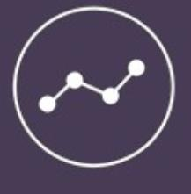
Rapor
İçeriği
Yönetici Özeti
4
Takipçi İstatistikleri
7
Büyüme İstatistikleri
10
İleti Verileri
13
En Başarılı İletiler
19
Etkileşim Performansı
26
Sektör Liderleriyle Kıyaslama
33
SocialBrands Performansı
37
Bu analizde yer alan tüm istatistikler, Twitter tarafından paylaşılan kamuya açık verilerden derlenmiştir. Bu analizin tüm yayın hakları TTBOOM Dijital İnteraktif Medya A.Ş'ye aittir.
Yazılı izin alınmadan kurum içi paylaşımlar haricinde, herkese açık kaynaklarda kısmen ya da tamamen alıntı yapılamaz, hiçbir şekilde kopya edilemez, çoğaltılamaz ve yayınlanamaz.
2

Slide 3

BoomSocial
Hakkında
Sosyal Medya Ölçümleme
BoomSocial Analizleri
BoomSocial, markaların online içerik stratejilerini geliştirmeleri için iç görüler sunan sosyal medya ölçümleme, raporlama ve analiz platformudur.
Platform binlerce marka sayfasını ve hesabını, şirket sayfalarını ve kanallarını Facebook, Twitter, Google+, Youtube ve Instagram’da takip eder.
BoomSocial, sosyal medya performansınızı ve hayran sayınızın büyümesini ölçmenize, etkileşimi analiz etmenize ve içerik stratejileri geliştirmenize yardımcı olur.
BoomSocial Premium Raporları ve Analizleri; sektörünüzün, markanızın ve rakiplerinizin sosyal medya performansını analiz etmenizi ve raporlamanızı sağlar. Analizler, markanıza ait sosyal medya içerik ve pazarlama stratejilerinizi geliştirecek iç görüler sunarak sizin için değer yaratır. Analizler, slaytları kendinize ait sunulara aktarmanıza olanak tanıyan Microsoft PowerPoint formatında hazırlanır.
Sektörlerin ve markaların sosyal medya kanallarına özel analizlerini online olarak satın alabilirsiniz.
BoomSocial analizlerinizi satın almak için hemen tıklayın:
http://bit.ly/BoomSocialPremiumAnaliz
3

Slide 4



Genel Bakış
01 Haziran 2020 - 30 Haziran 2020 tarihleri arasında Hyundai Türkiye Twitter hesabı verilerinin genel değerlendirmesi.
170K
19
73
Toplam Takipçi Sayısı
Paylaşılan İleti
Etkileşim Sayısı
30.06.2020 tarihinde hesabın toplam takipçi sayısı 169.575 olmuştur. Hesap dönem boyunca 317 hayran kaybederek %0,187 küçülmüştür.
01.06.2020 – 30.06.2020 döneminde hesap duvarında toplam 19 ileti paylaşılmıştır. En çok paylaşılan ileti türü, 8 ileti ile metin olmuştur.
01.06.2020 – 30.06.2020 döneminde hesap tarafından paylaşılan içerikler, toplam 70 beğeni ve 3 retweet almıştır.
4

Slide 5


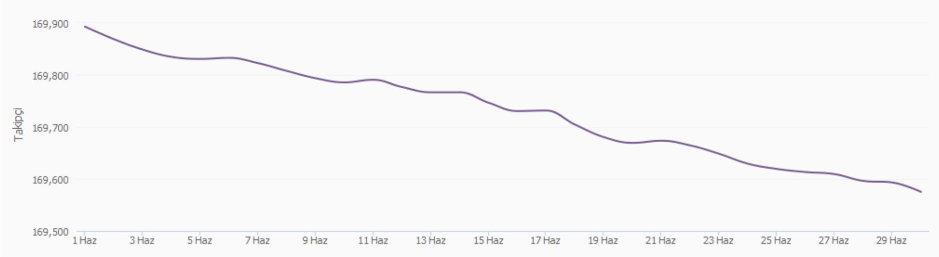
Genel Bakış
Marka Özeti
01.06.2020 - 30.06.2020
Hyundai Türkiye
http://twitter.com/HyundaiTurkiye
Genel Bilgiler
Günlere Göre Takipçi Sayısı
Türkiye > Otomotiv > Üreticiler sektöründe yer alan Hyundai Türkiye Twitter hesabı takipçi sayısı, 01.06.2020 - 30.06.2020 tarihleri arasında 169.892 kişiden, 317 azalarak 169.575 kişiye geriledi.
Dönem boyunca hesaptan paylaşılan 19 ileti, 70 beğeni ve 3 retweet aldı.
5

Slide 6


Takipçi Verileri
01 Haziran 2020 - 30 Haziran 2020 tarihleri arasında Hyundai Türkiye Twitter hesabı için Takipçi Sayısı, Takipçi Değişimi ve Sektör Liderleri verilerinin değerlendirmesi.
170K
-317
%-0,19
Toplam Takipçi Sayısı
Takipçi Sayısındaki Değişim
Takipçi Değişim Oranı
30.06.2020 tarihinde hesabın toplam takipçi sayısı 169.575 olmuştur.
01.06.2020 - 30.06.2020 döneminde hesap, 317 takipçi kaybetmiştir.
01.06.2020 - 30.06.2020 döneminde hesabın toplam takipçi sayısı
%-0,19 azalmıştır.
6

Slide 7
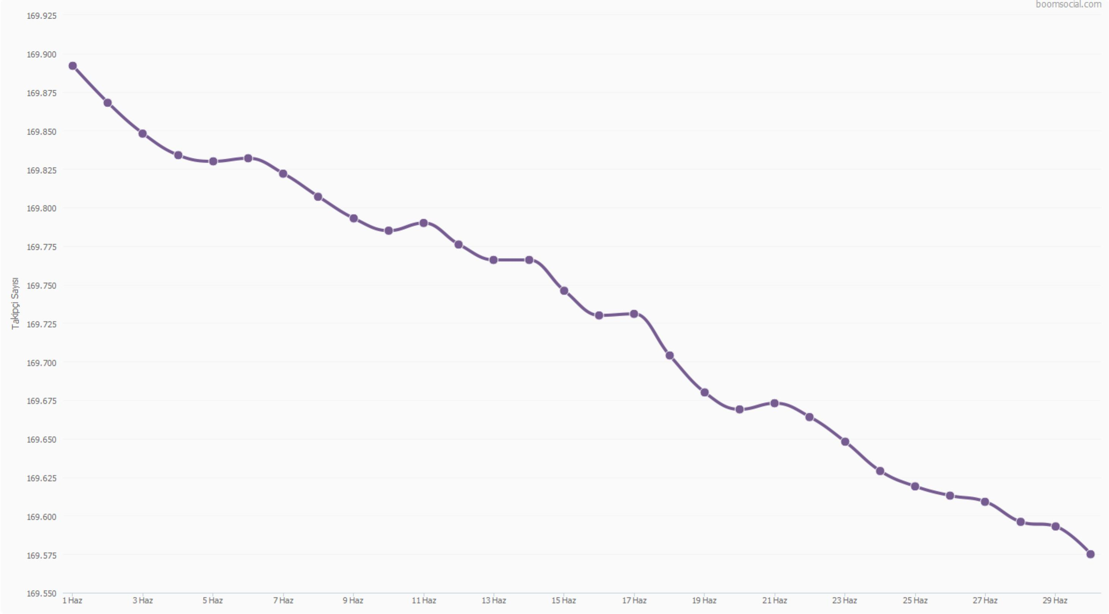

Takipçi Verileri
Takipçi Performansı
01.06.2020 - 30.06.2020
Günlere Göre Takipçi Sayısı
169.575
Toplam Takipçi Sayısı
30.06.2020
-317
Takipçi Sayısındaki Değişim
01.06.2020 - 30.06.2020
%-0,19
Takipçi Değişim Oranı
01.06.2020 - 30.06.2020
7

Slide 8

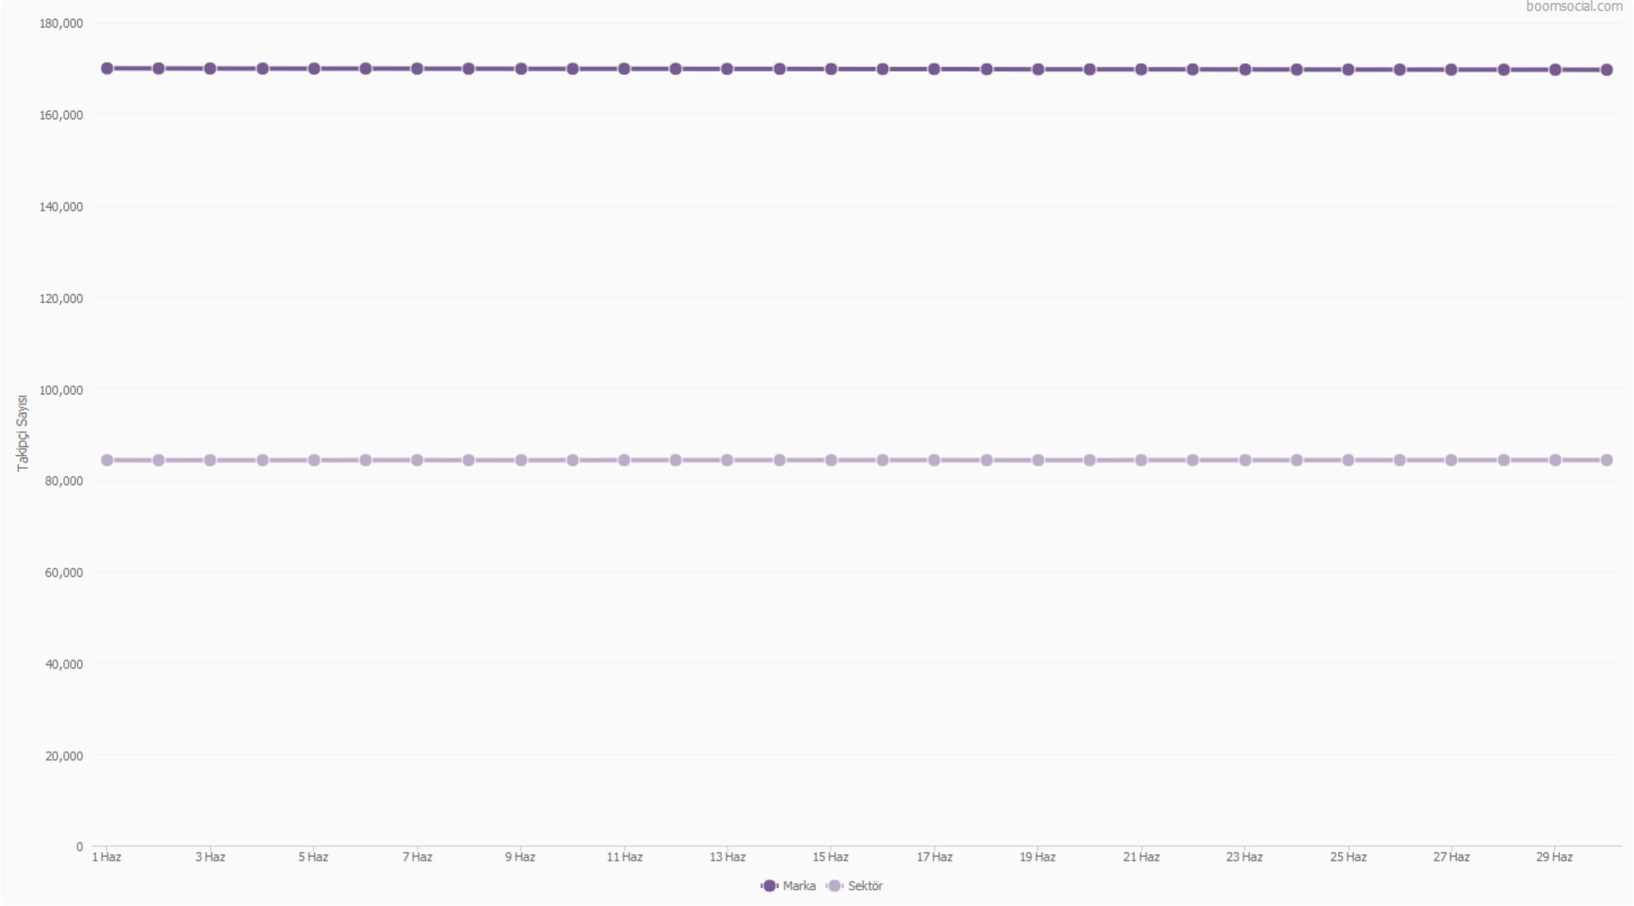


Takipçi Verileri
Sektör Takipçi Performansı
01.06.2020 - 30.06.2020
Marka ve Sektör Takipçi Sayıları:
Türkiye > Otomotiv > Üreticiler
32 hesap arasında
5.sırada
30.06.2020 tarihinde Hyundai Türkiye, Otomotiv – Üreticiler sektöründeki 32 hesap arasında en çok takipçisi olan 5. hesap.
Sektör ortalamasına göre
%101
daha fazla takipçi
Hesabın takipçi sayısı, sektör ortalamasından %101
daha fazladır.
8

Slide 9
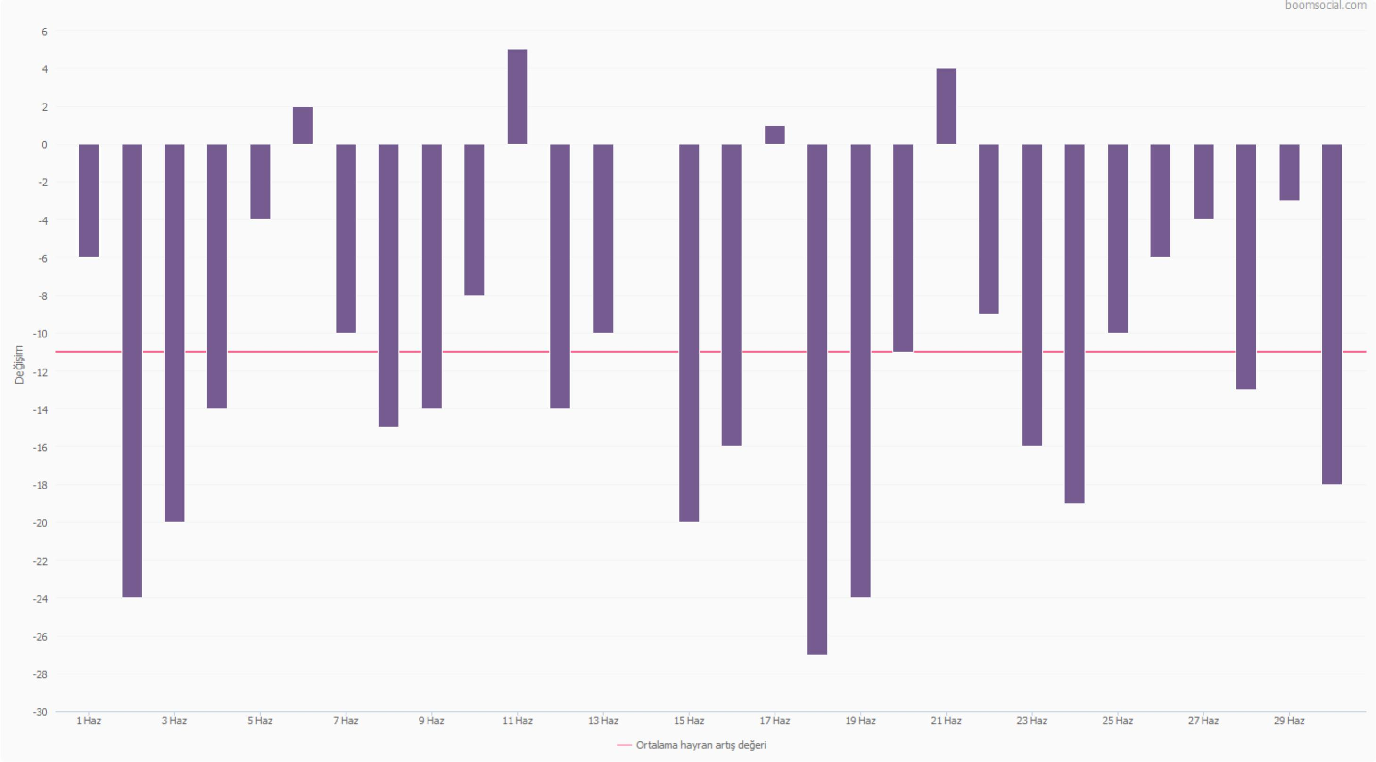
Takipçi Verileri
Takipçi Değişimi
01.06.2020 - 30.06.2020
Hyundai Türkiye Günlere Göre Takipçi Sayısı Değişimi
-317
Marka Takipçi Sayısı Değişimi
01.06.2020 - 30.06.2020
%-0,19
Marka Takipçi Değişim Oranı
01.06.2020 - 30.06.2020
%0,03
Sektör Takipçi Değişim Oranı
01.06.2020 - 30.06.2020
9

Slide 10
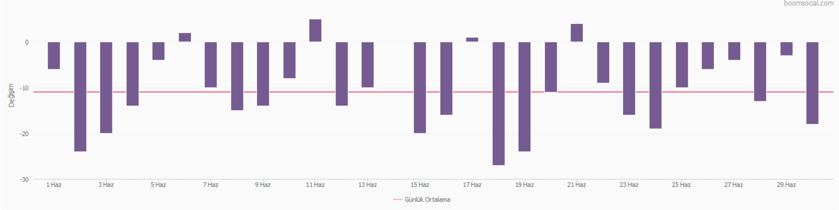

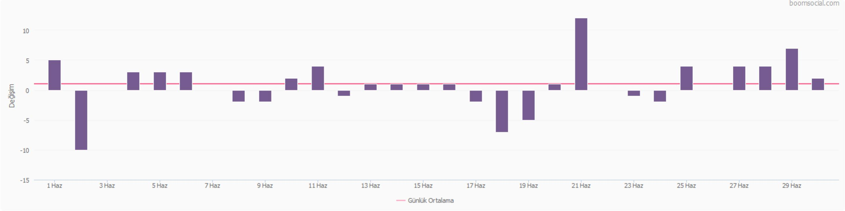
Takipçi Verileri
Sektör Büyüme Performansı
01.06.2020 - 30.06.2020
Twitter Hyundai Türkiye Günlere Göre Takipçi Sayısı Değişimi
32 hesap arasında
31. sırada
30.06.2020 tarihinde Hyundai Türkiye, Otomotiv – Üreticiler sektöründeki 32 hesap arasında en çok takipçi artışı olan 31. hesap.
Twitter Otomotiv > Üreticiler Sektörü Takipçi Sayısı Değişimi Ortalaması
%0,03
Sektör Takipçi Değişim Oranı
01.06.2020 - 30.06.2020
10

Slide 11
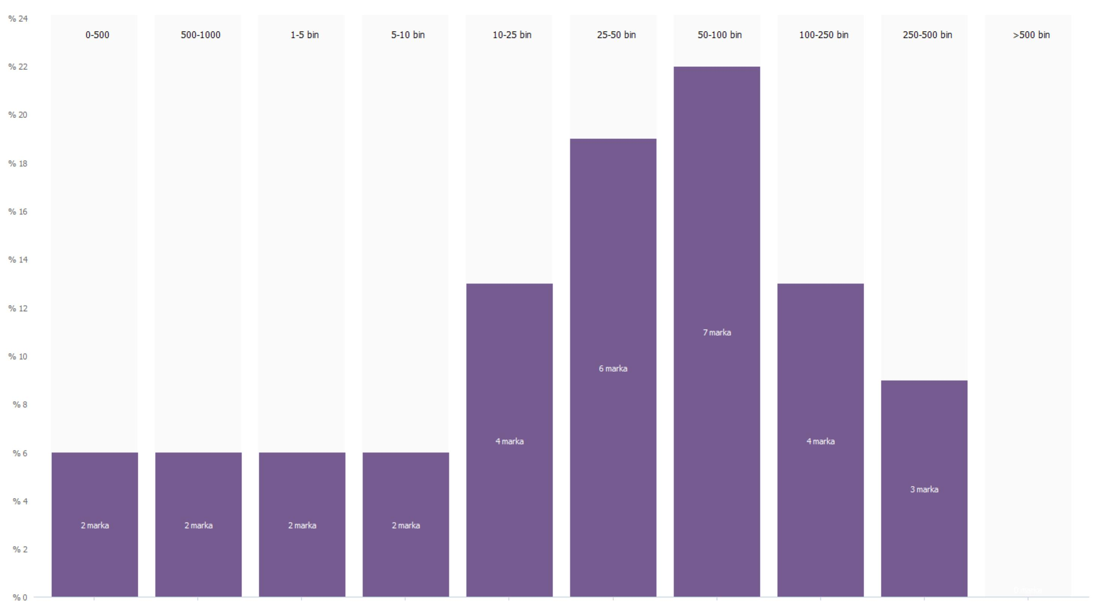
Takipçi Verileri
Sektör Takipçi Sayıları
01.06.2020 - 30.06.2020
Takipçi Sayısı Aralıklarına Göre Twitter Otomotiv > Üreticiler Sektöründeki Markalar
32
Sektördeki Marka Sayısı
30.06.2020
169.575
Marka Takipçi Sayısı
30.06.2020
84.259
Sektör Ortalama Takipçi Sayısı
30.06.2020
11

Slide 12


İleti Verileri
01 Haziran 2020 - 30 Haziran 2020 tarihleri arasında Hyundai Türkiye Twitter hesabı için İleti Sayısı, İleti Türleri, İleti Paylaşımları ve detaylarına dair verilerin değerlendirmesi.
19
4
1
Toplam İleti
Fotoğraf
Video
01.06.2020 - 30.06.2020 döneminde hesap tarafından toplam 19 farklı ileti paylaşıldı.
01.06.2020 – 30.06.2020 döneminde hesap tarafından paylaşılan iletilerden 4 adedi Fotoğraf türündeydi.
01.06.2020 – 30.06.2020 döneminde hesap tarafından paylaşılan iletilerden 1 adedi Video türündeydi.
12

Slide 13
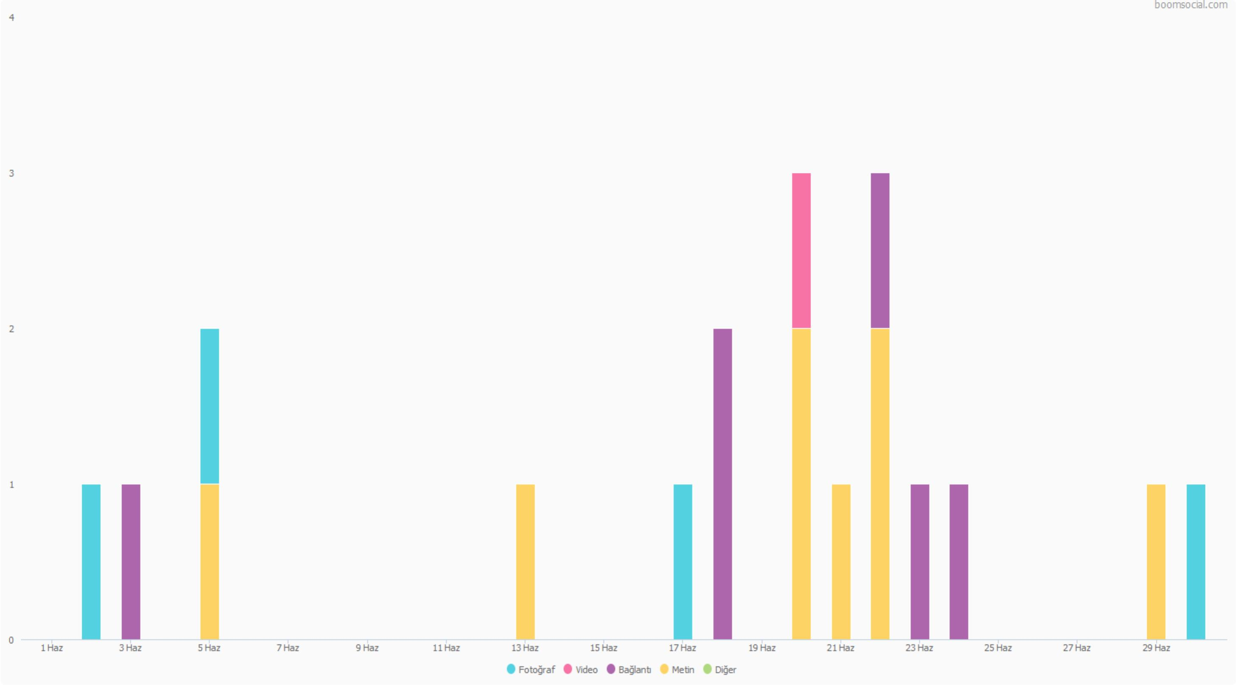





İleti Verileri
Marka İletileri
01.06.2020 – 30.06.2020
Günlere Göre İleti Sayısı
4
Fotoğraf
1
Video
6
Bağlantı
8
Metin
0
Diğer
13

Slide 14
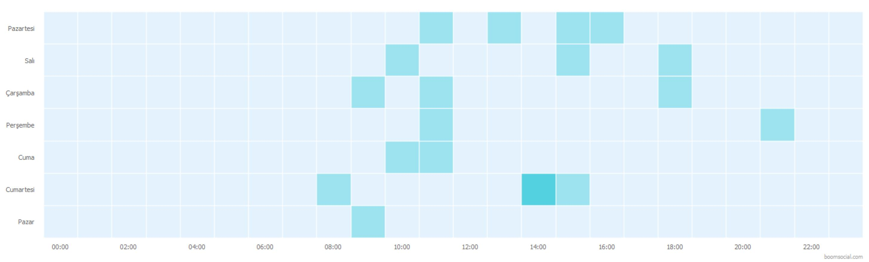

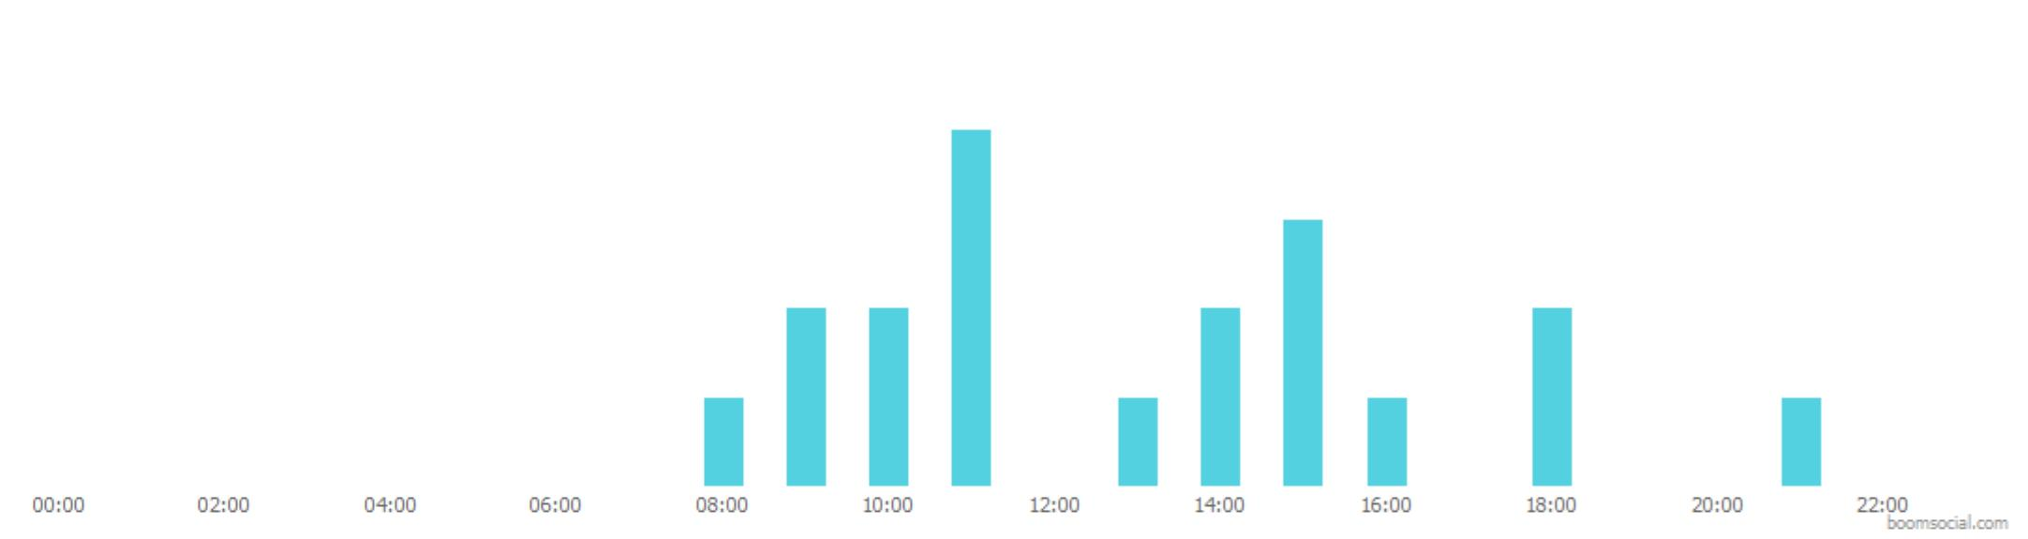
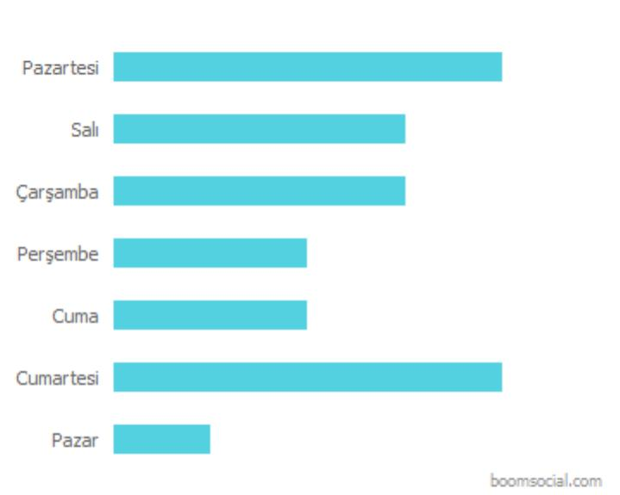

İleti Verileri
Marka İleti Saatleri
01.06.2020 – 30.06.2020
Gün ve Saatlere Göre İletiler
11.00
En Çok İleti Paylaşılan Saat
01.06.2020 – 30.06.2020
Saatlere Göre İletiler
Günlere Göre İletiler
Pazartesi
En Çok İleti Paylaşılan Gün
01.06.2020 – 30.06.2020
14

Slide 15
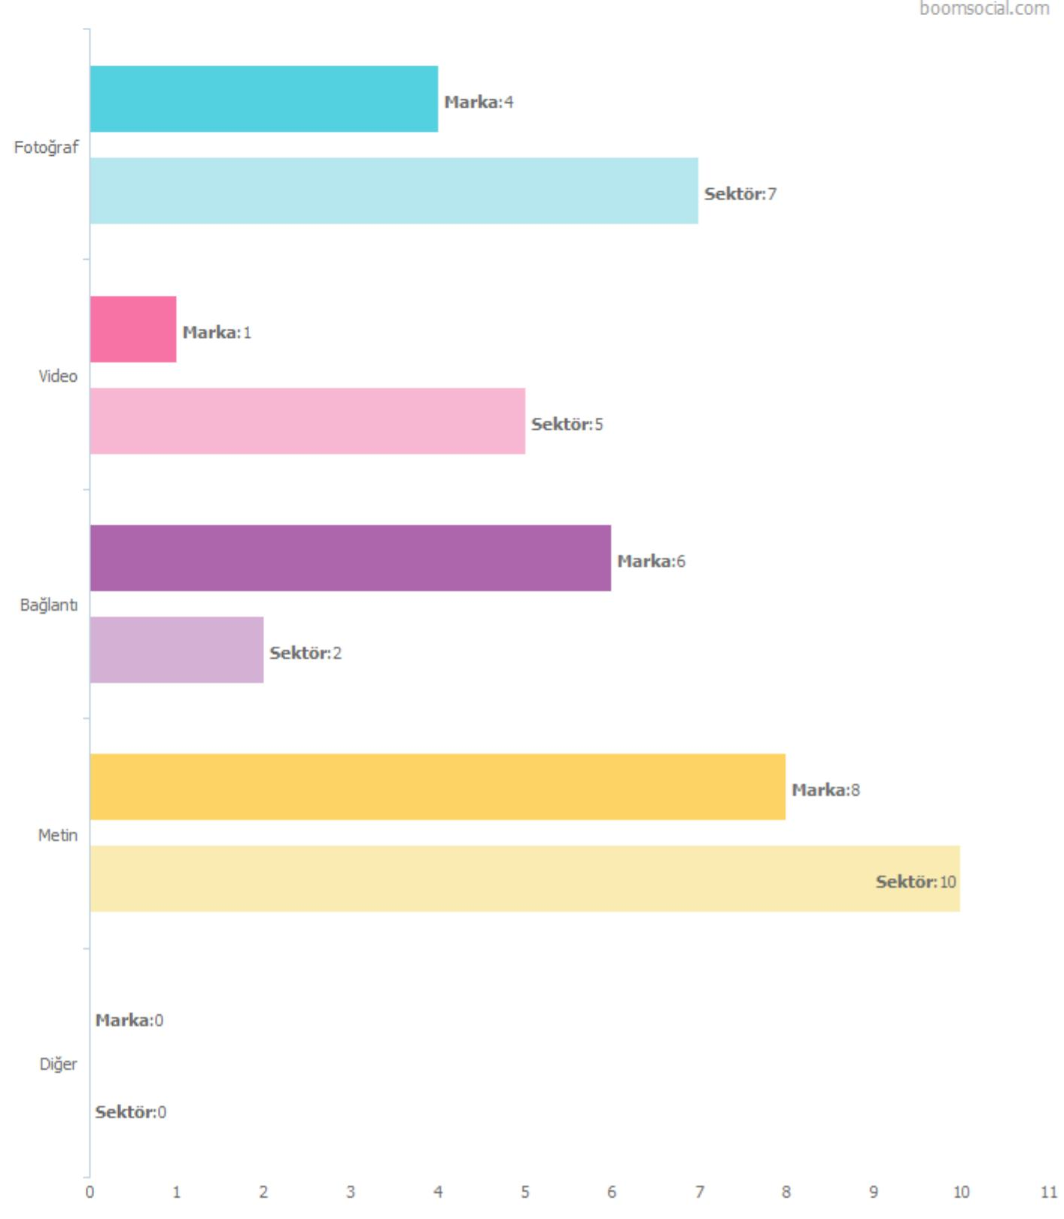
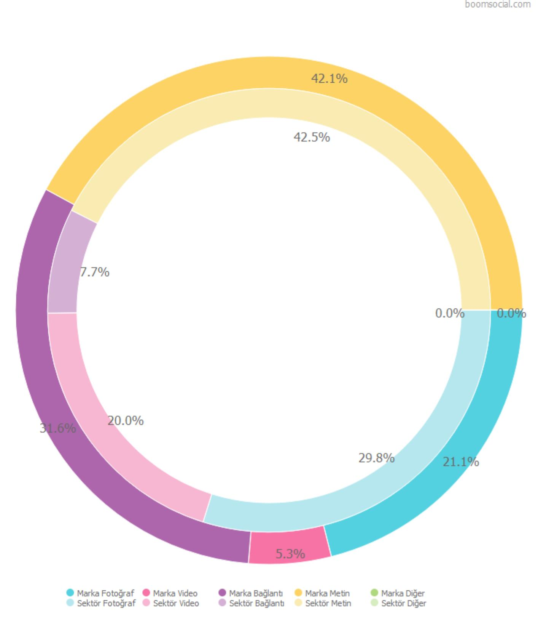




İleti Verileri
Marka İleti Türleri
01.06.2020 – 30.06.2020
Sektördeki Markaların Aylık İleti Sayıları
İleti Türleri
19
Markanın Toplam
İleti Sayısı
0,7
Markanın Günlük
Ortalama İleti Sayısı
24,1
Sektör Markalarının
Ortalama İleti Sayısı
0,8
Sektör Markalarının
Günlük Ortalama İleti Sayısı
15

Slide 16
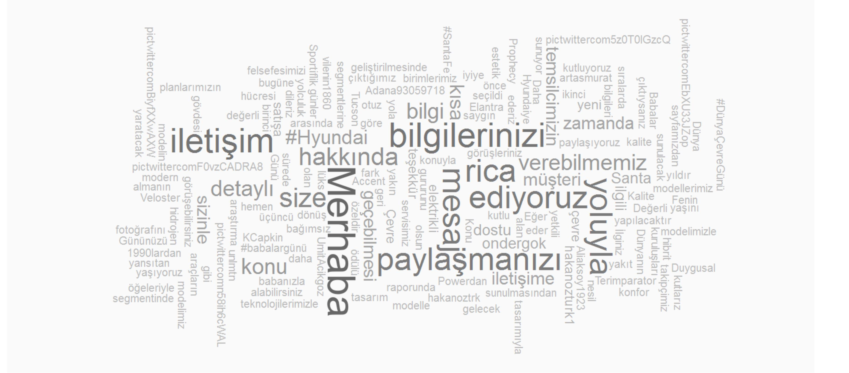
İleti Verileri
Kelime Bulutu
01.06.2020 – 30.06.2020
İletilerde En Çok Kullanılan Kelimeler
16

Slide 17
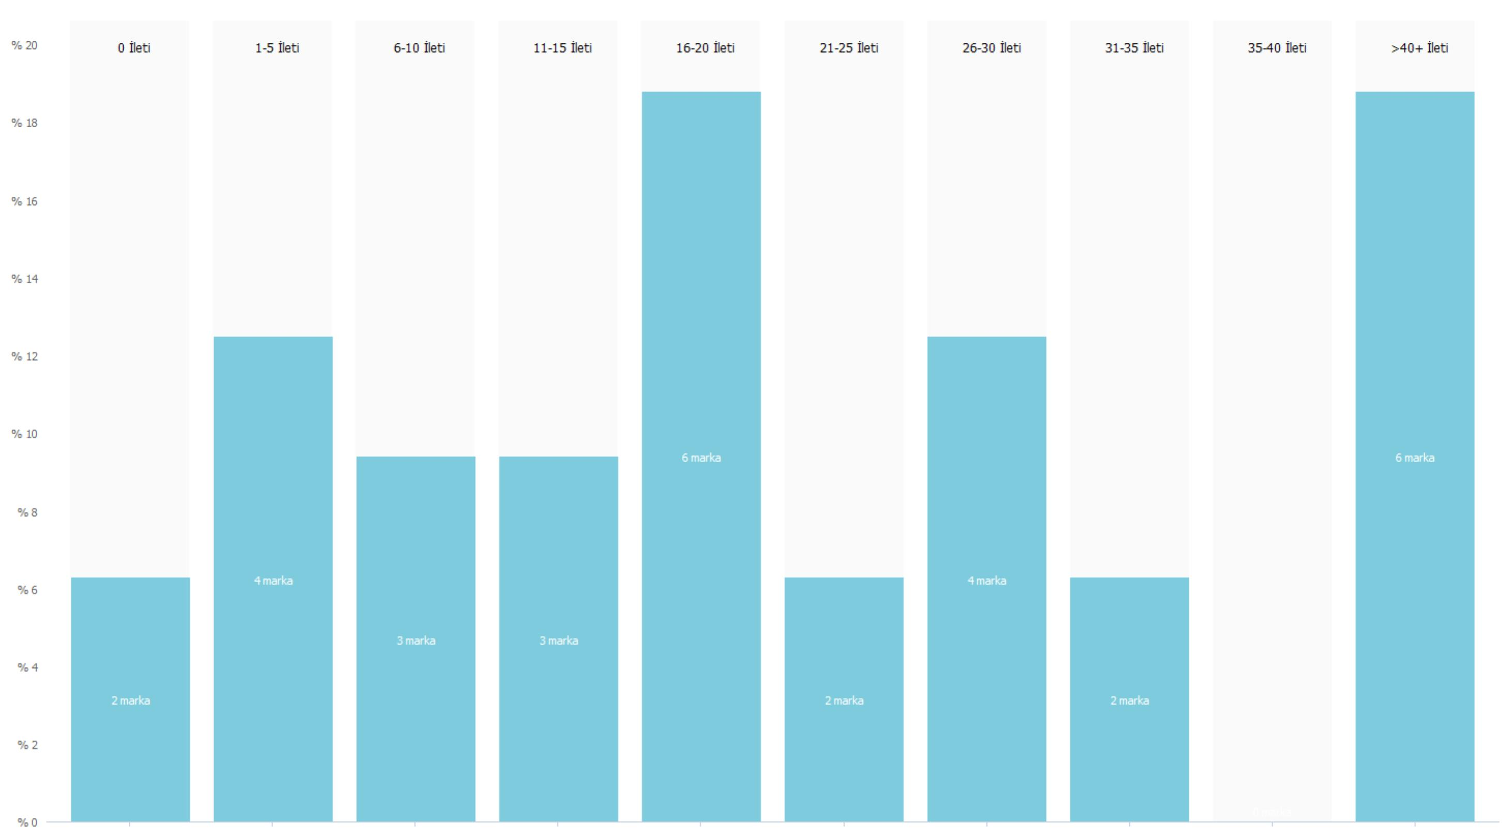


İleti Verileri
Sektörel İleti Frekansı
01.06.2020 – 30.06.2020
Aylık İleti Sayısı Aralıklarına Göre Sektördeki Markalar
19
Markanın Ortalama
Aylık İleti Sayısı
01.06.2020 – 30.06.2020
24
Sektörün Marka Başı Ortalama
Aylık İleti Sayısı
01.06.2020 – 30.06.2020
Aylık İleti Sayısı Aralıklarına Göre Sektördeki Markalar grafiği, sektördeki tüm markaların 30 günlük dönemde paylaştıkları ortalama ileti sayılarını görselleştirir.
17

Slide 18

En Başarılı İletiler
01.06.2020 – 30.06.2020 tarihleri arasında Hyundai Türkiye Twitter hesabı için İleti Sayısı, İleti Türleri, İleti Paylaşımları ve detaylarına dair verilerin değerlendirmesi.
19
73
%100,0
Toplam İleti
Toplam Etkileşim
En Başarılı 10 İletinin Payı
01.06.2020 – 30.06.2020 döneminde hesap tarafından toplam 19 ileti paylaşıldı.
01.06.2020 – 30.06.2020 döneminde hesap iletileri toplam 73 etkileşime ulaştı.
01.06.2020 – 30.06.2020 döneminde en başarılı 10 iletinin etkileşiminin, tüm iletilerin etkileşimine oranı % 100,0 oldu.
18

Slide 19
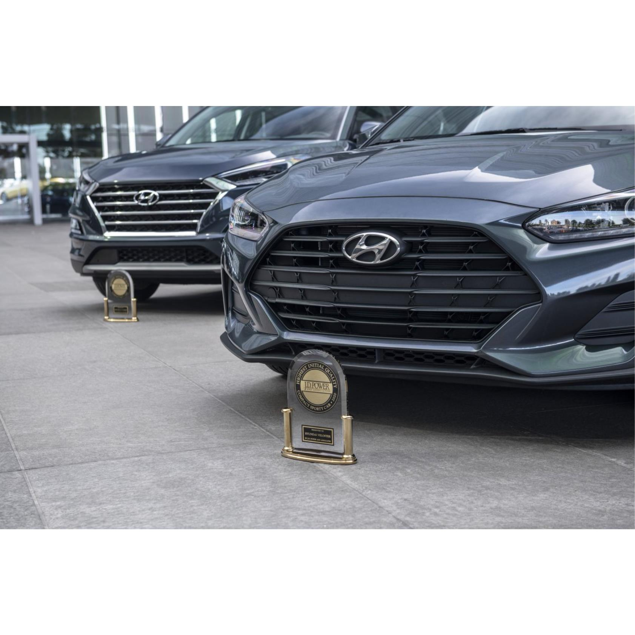





En Başarılı İletiler
En Çok Etkileşim Alan İletiler
01.06.2020 – 30.06.2020
Hyundai Türkiye
30 Haziran 2020 15:45
http://www.twitter.com/HyundaiTurkiye/status/1277946326437806080
Dünyanın en saygın bağımsız araştırma kuruluşları arasında yer alan J.D Power’dan Hyundai’ye kalite ödülü! Kalite raporunda segmentlerine göre Tucson ve Veloster birinci, Accent ve Elantra ikinci, Santa Fe ise üçüncü seçildi. #Hyundai pic.twitter.com/n58ih6cWAL
Beğeni
19
Retweet
0
Etkileşim Oranı
%0,011
19

Slide 20



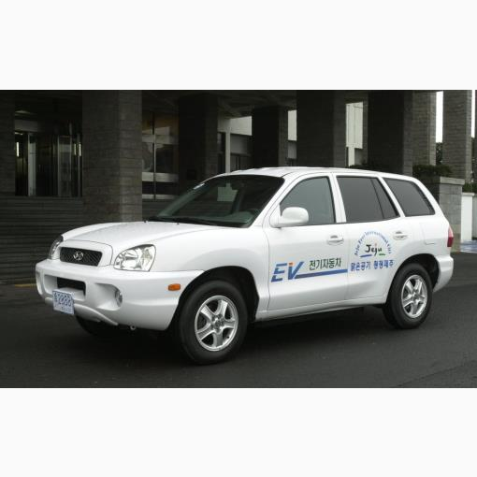
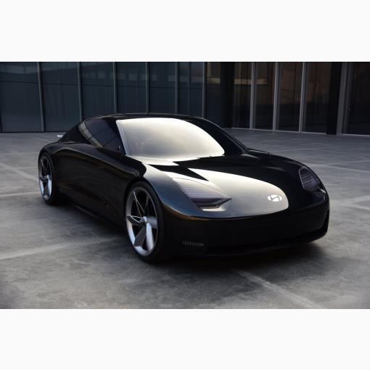




En Başarılı İletiler
En Çok Etkileşim Alan İletiler
01.06.2020 – 30.06.2020
Hyundai Türkiye
Hyundai Türkiye
Hyundai Türkiye
17 Haziran 2020 11:09
05 Haziran 2020 11:52
02 Haziran 2020 18:00
Çevre dostu teknolojilerimizle otuz yıldır hep daha iyiye. İlk elektrikli modelimizle yola çıktığımız 1990’lardan bugüne, hibrit ve hidrojen yakıt hücresi gibi çevre dostu araçların geliştirilmesinde en ön sıralarda yer almanın gururunu yaşıyoruz. #Hyundai ...
“Duygusal Sportiflik” tasarım felsefesimizi yansıtan çevre dostu elektrikli modelimiz Prophecy EV ile Dünya Çevre Günü’nüzü kutlarız. #Hyundai #DünyaÇevreGünü pic.twitter.com/BiyfXXwAXW
Santa Fe'nin 20. yaşını yeni bir modelle kutluyoruz! 🎂 Daha modern gövdesi ve lüks konfor öğeleriyle SUV segmentinde fark yaratacak olan yeni nesil Santa Fe, estetik tasarımıyla gelecek planlarımızın fotoğrafını sunuyor. #Hyundai i #SantaFe e...
http://www.twitter.com/HyundaiTurkiye/status/1273165792624947201
http://www.twitter.com/HyundaiTurkiye/status/1268828146180206593
http://www.twitter.com/HyundaiTurkiye/status/1267833412716507139
Beğeni
17
Beğeni
11
Beğeni
11
Retweet
1
Retweet
1
Retweet
1
Etkileşim Oranı
%0,012
Etkileşim Oranı
%0,009
Etkileşim Oranı
%0,009
20

Slide 21



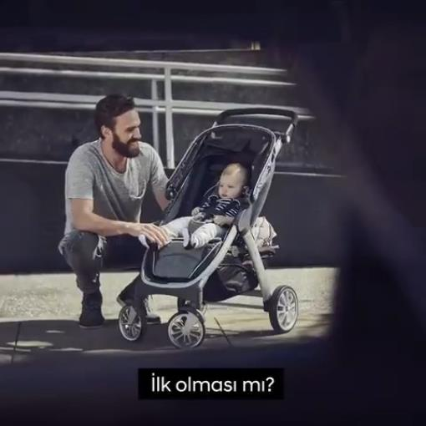


En Başarılı İletiler
En Çok Etkileşim Alan İletiler
01.06.2020 – 30.06.2020
Hyundai Türkiye
Hyundai Türkiye
Hyundai Türkiye
20 Haziran 2020 14:07
22 Haziran 2020 11:20
24 Haziran 2020 09:22
Eğer babanızla çıktıysanız her yolculuk özeldir. Babalar Günü kutlu olsun. #Hyundai #babalargünü pic.twitter.com/F0vzCADRA8
@unlmtn Merhaba, değerli görüşleriniz için çok teşekkür ederiz.
@Aliaksoy1923 Merhaba, konuyla ilgili size en yakın yetkili servisimiz https://t.co/fZWpVORCl7 ile görüşebilirsiniz.
http://www.twitter.com/HyundaiTurkiye/status/1274297760192348161
http://www.twitter.com/HyundaiTurkiye/status/1274980445529219073
http://www.twitter.com/HyundaiTurkiye/status/1275675749857492993
Beğeni
11
Beğeni
1
Beğeni
0
Retweet
0
Retweet
0
Retweet
0
Etkileşim Oranı
%0,006
Etkileşim Oranı
%0,001
Etkileşim Oranı
%0,000
21

Slide 22




En Başarılı İletiler
En Çok Etkileşim Alan İletiler
01.06.2020 – 30.06.2020
Hyundai Türkiye
Hyundai Türkiye
Hyundai Türkiye
23 Haziran 2020 10:00
20 Haziran 2020 15:06
20 Haziran 2020 14:11
@onder__gok Merhaba, konu hakkında size detaylı bilgi verebilmemiz için iletişim bilgilerinizi mesaj yoluyla paylaşmanızı rica ediyoruz. https://t.co/3OfnmEBpTR
@onder__gok Merhaba, iletişim bilgilerinizi ilgili birimlerimiz ile paylaşıyoruz. Konu ile ilgili size en kısa sürede geri dönüş yapılacaktır.
@onder__gok Merhaba, müşteri temsilcimizin en kısa zamanda sizinle iletişime geçebilmesi için iletişim bilgilerinizi mesaj yoluyla paylaşmanızı rica ediyoruz.
http://www.twitter.com/HyundaiTurkiye/status/1275322919107821578
http://www.twitter.com/HyundaiTurkiye/status/1274312694573740033
http://www.twitter.com/HyundaiTurkiye/status/1274298736664088576
Beğeni
0
Beğeni
0
Beğeni
0
Retweet
0
Retweet
0
Retweet
0
Etkileşim Oranı
%0,000
Etkileşim Oranı
%0,000
Etkileşim Oranı
%0,000
22

Slide 23
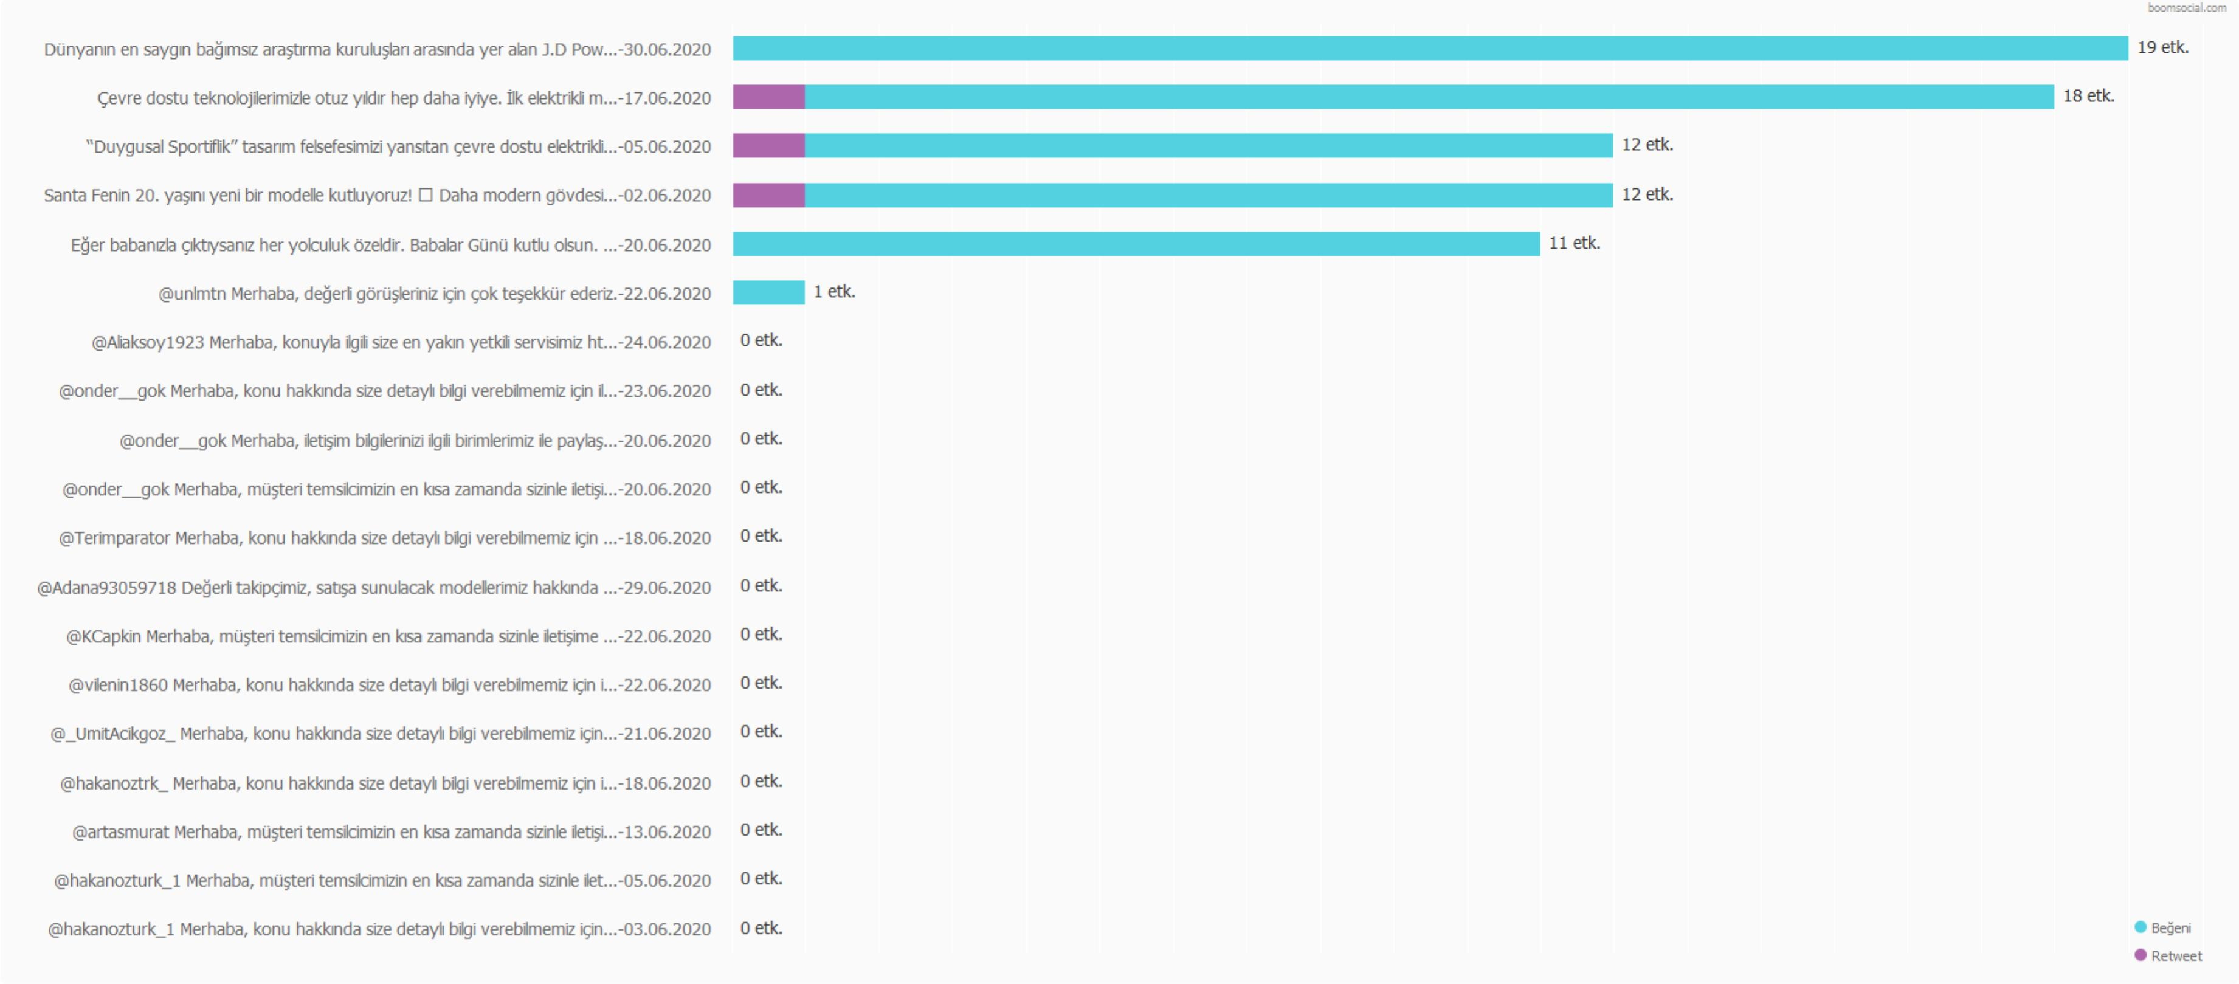
En Başarılı İletiler
Marka İleti Performansı
01.06.2020 – 30.06.2020
En Çok Etkileşim Alan İletiler
23

Slide 24
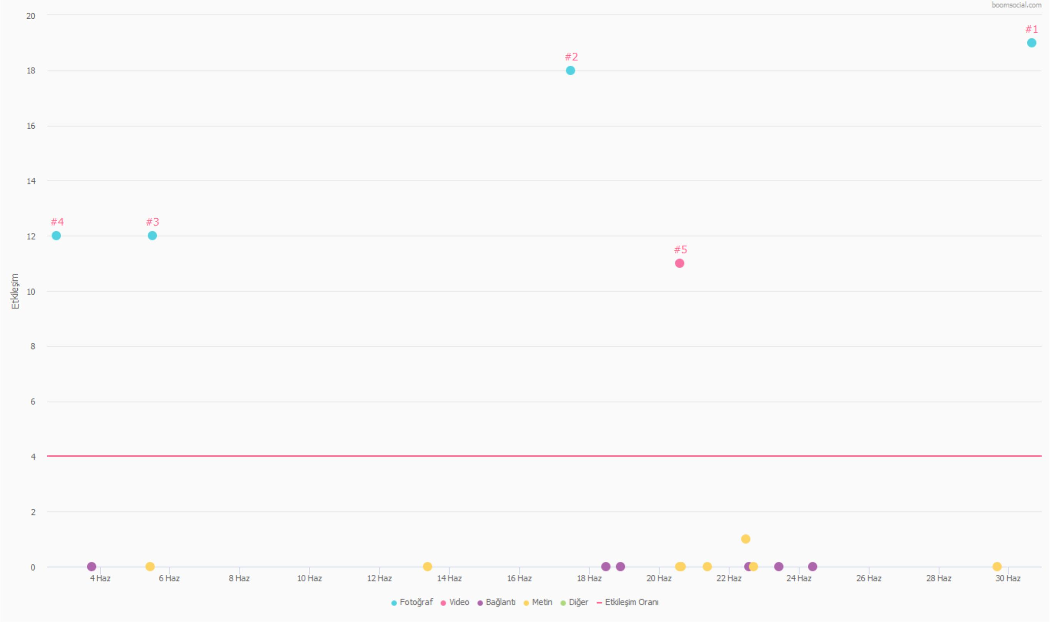




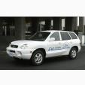
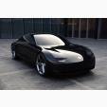


En Başarılı İletiler
Tarihe Göre Performans
01.06.2020 – 30.06.2020
İleti / Etkileşim Dağılımı
Dünyanın en saygın bağımsız araştırma kuruluşları arasında yer alan J.D Power’dan Hyundai’ye kalite ödülü! Kalite...
#1
19
0
%0,011
Çevre dostu teknolojilerimizle otuz yıldır hep daha iyiye. İlk elektrikli modelimizle yola çıktığımız 1990’lardan...
#2
17
1
%0,012
“Duygusal Sportiflik” tasarım felsefesimizi yansıtan çevre dostu elektrikli modelimiz Prophecy EV ile Dünya Çevre...
#3
11
1
%0,009
Santa Fe'nin 20. yaşını yeni bir modelle kutluyoruz! 🎂 Daha modern gövdesi ve lüks konfor öğeleriyle SUV segmentinde...
#4
11
1
%0,009
Eğer babanızla çıktıysanız her yolculuk özeldir. Babalar Günü kutlu olsun. #Hyundai #babalargünü ...
#5
11
0
%0,006
24

Slide 25



Etkileşim Verileri
01 Haziran 2020 - 30 Haziran 2020 tarihleri arasında Hyundai Türkiye Twitter hesabı için İletiler, İleti Türleri, Beğeni ve Retweet detaylarına dair verilerin değerlendirmesi.
70
3
73
Toplam Beğeni
Toplam Retweet
Toplam Etkileşim
01.06.2020 – 30.06.2020 döneminde Hyundai Türkiye Twitter hesabının paylaştığı 19 ileti, toplam 70 beğeni aldı.
01.06.2020 – 30.06.2020 döneminde Hyundai Türkiye Twitter hesabının paylaştığı 19 ileti, toplam 3 retweet aldı.
01.06.2020 – 30.06.2020 döneminde Hyundai Türkiye Twitter hesabının paylaştığı 19 ileti, toplam 73 etkileşim aldı.
25

Slide 26
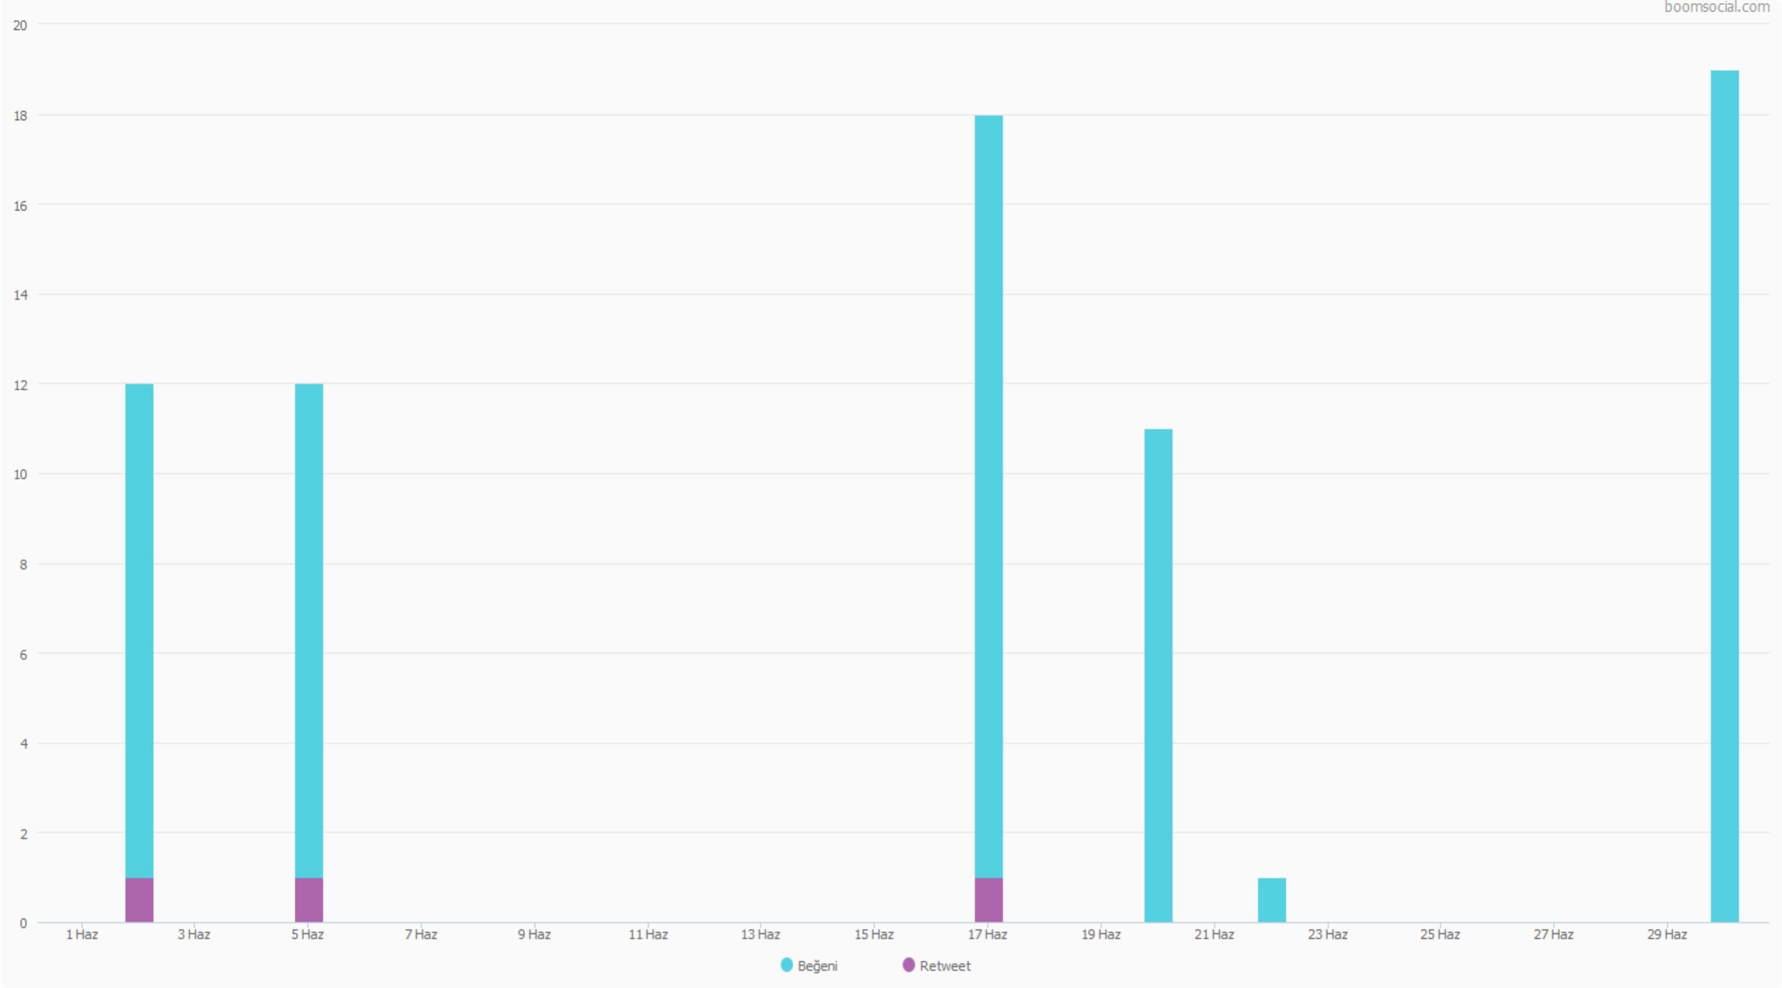



Etkileşim Verileri
Etkileşimler
01.06.2020 – 30.06.2020
Günlere Göre Etkileşim Sayısı
70
İletilerin Toplam Beğeni Sayısı
01.06.2020 – 30.06.2020
3
İletilerin Toplam Retweet Sayısı
01.06.2020 – 30.06.2020
73
İletilerin Toplam Etkileşim Sayısı
01.06.2020 – 30.06.2020
26

Slide 27
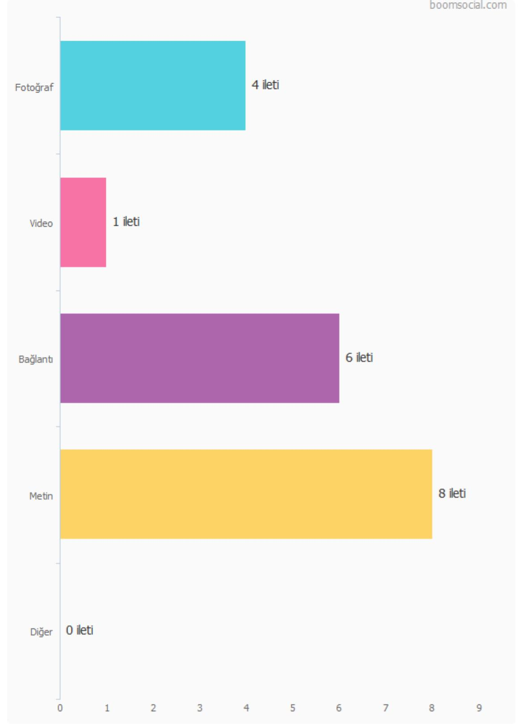
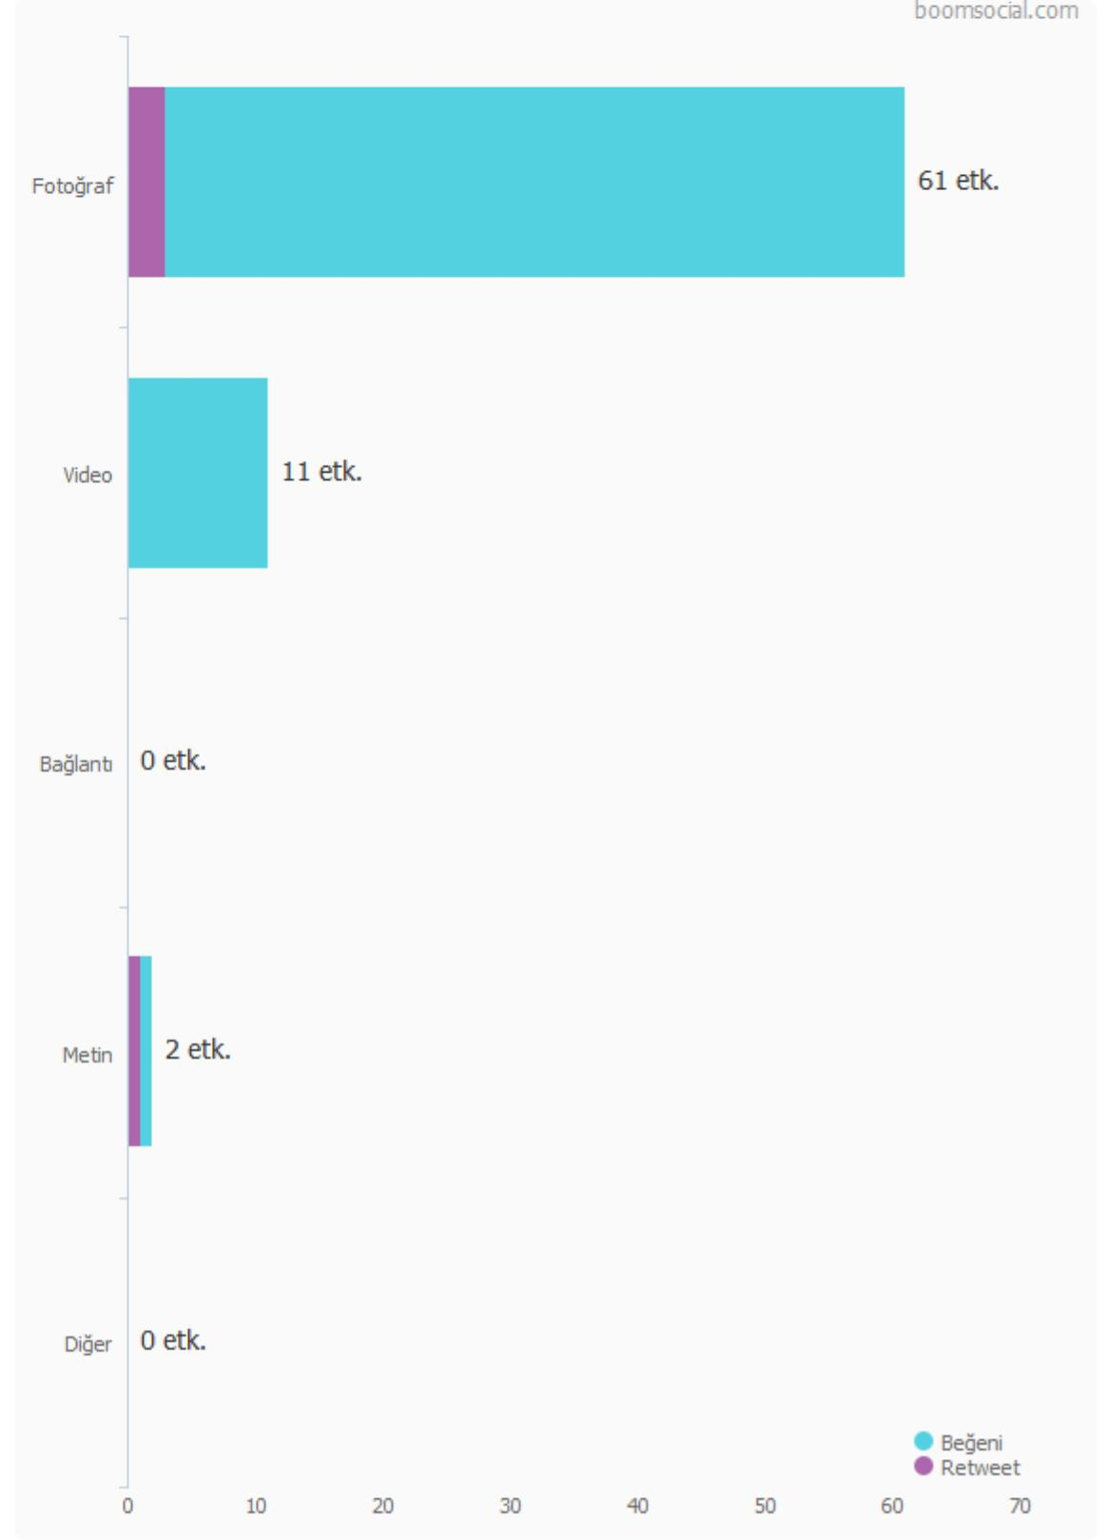
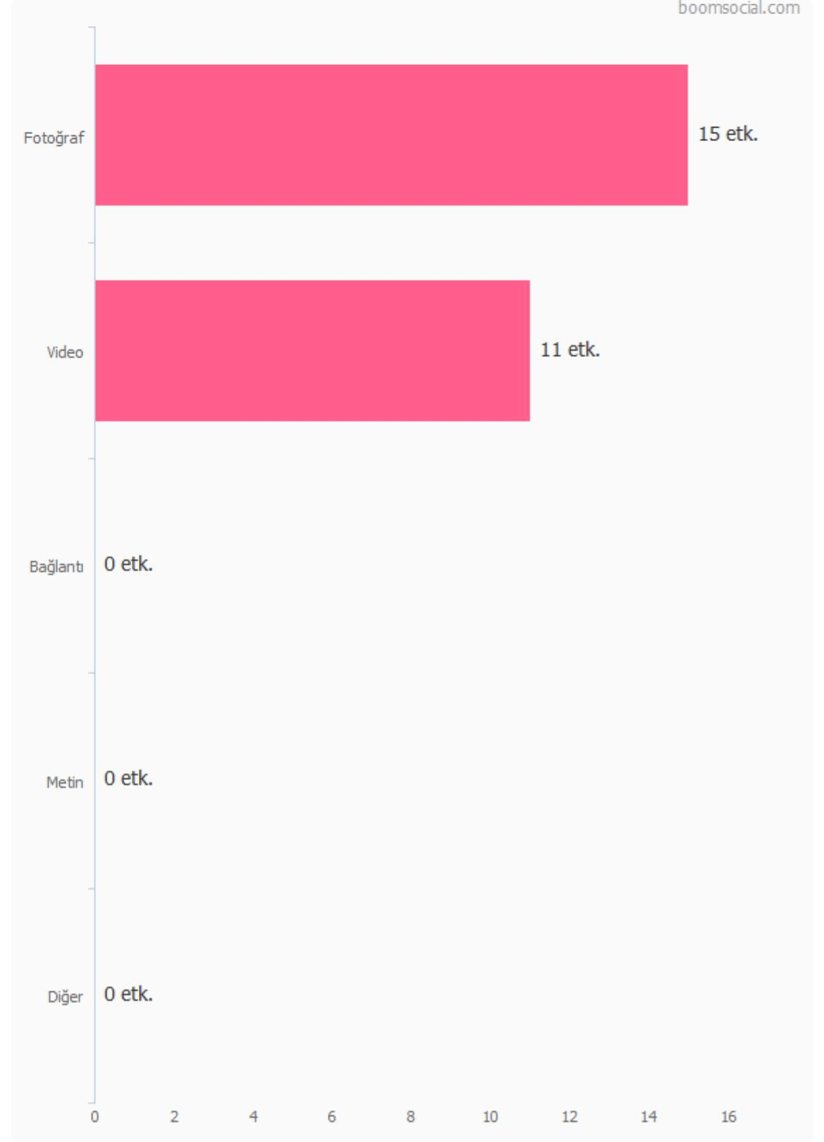
Etkileşim Verileri
Marka İletileri ve Etkileşim
01.06.2020 – 30.06.2020
Türlere Göre İleti Sayısı
İletilere Göre Etkileşim
İleti Başına Ortalama Etkileşim
Türlere Göre İleti Sayısı, her türde paylaşılan ileti adedini sektördeki ortalama ile kıyaslar. Etkileşim Sayısı iletilere gelen Beğeni ve Retwet sayılarının toplamıdır.
27

Slide 28
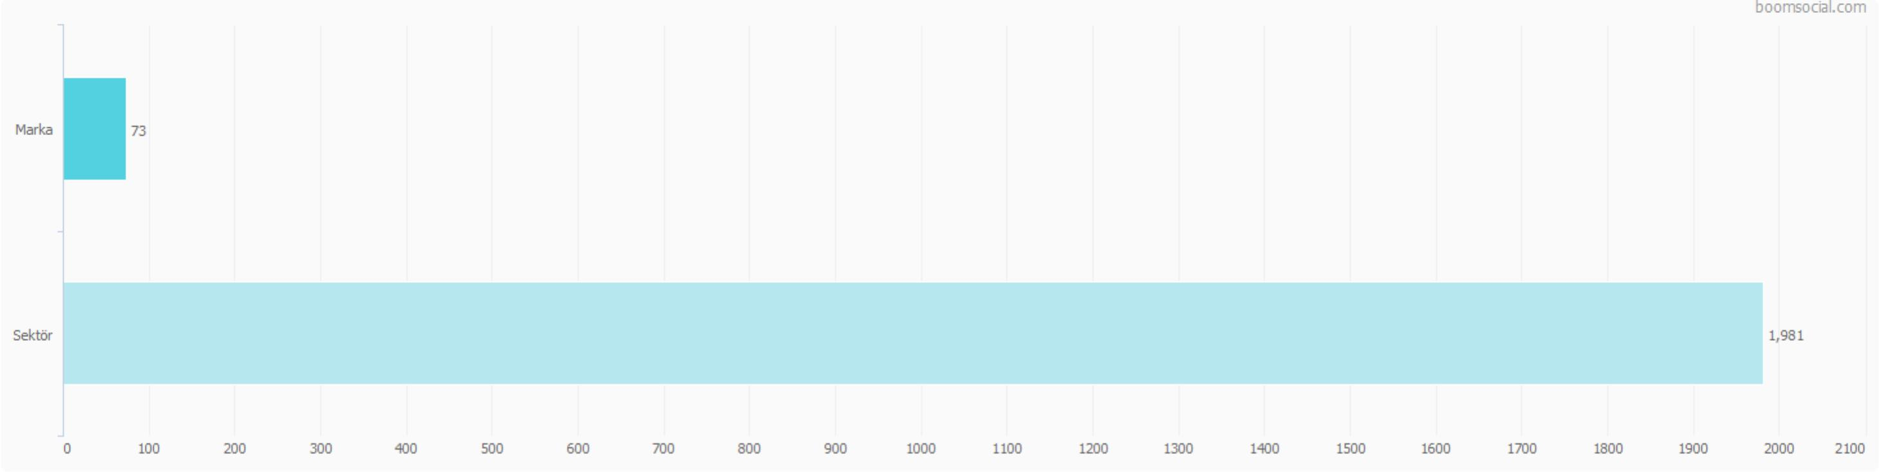


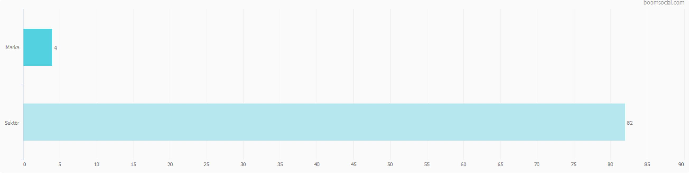

Etkileşim Verileri
Etkileşim Dağılımı
01.06.2020 – 30.06.2020
Toplam Etkileşim ve Sektör
73
Marka Etkileşim Sayısı
1.980,6
Sektör Marka Başı Ort. Etkileşim
İleti Başı Etkileşim ve Sektör
3,8
Marka İleti Başı Etkileşim
82,2
Sektör Ort. İleti Başı Etkileşim
28

Slide 29
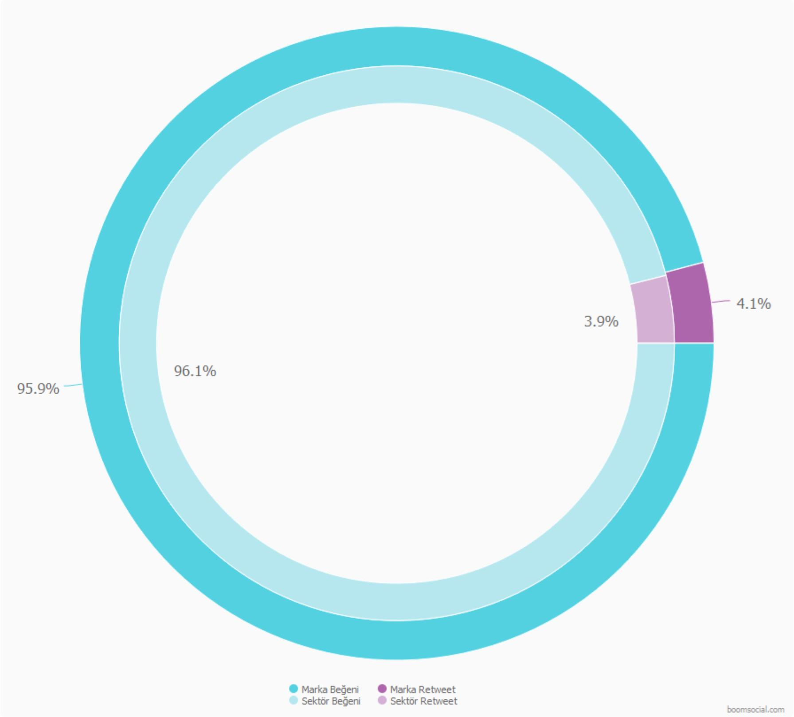



Etkileşim Verileri
Etkileşim Dağılımı
01.06.2020 – 30.06.2020
Günlere Göre İleti Sayısı
19
24,1
Toplam İleti Sayısı
Sektör İleti Ortalaması
3,7
79,0
İleti Başı Beğeni
Sektör İleti Başı Beğeni
0,2
3,2
İleti Başı Retweet
Sektör İleti Başı Retweet
3,8
82,2
Toplam İleti Başı Etkileşim
Sektör İleti Başı Etkileşim
29

Slide 30
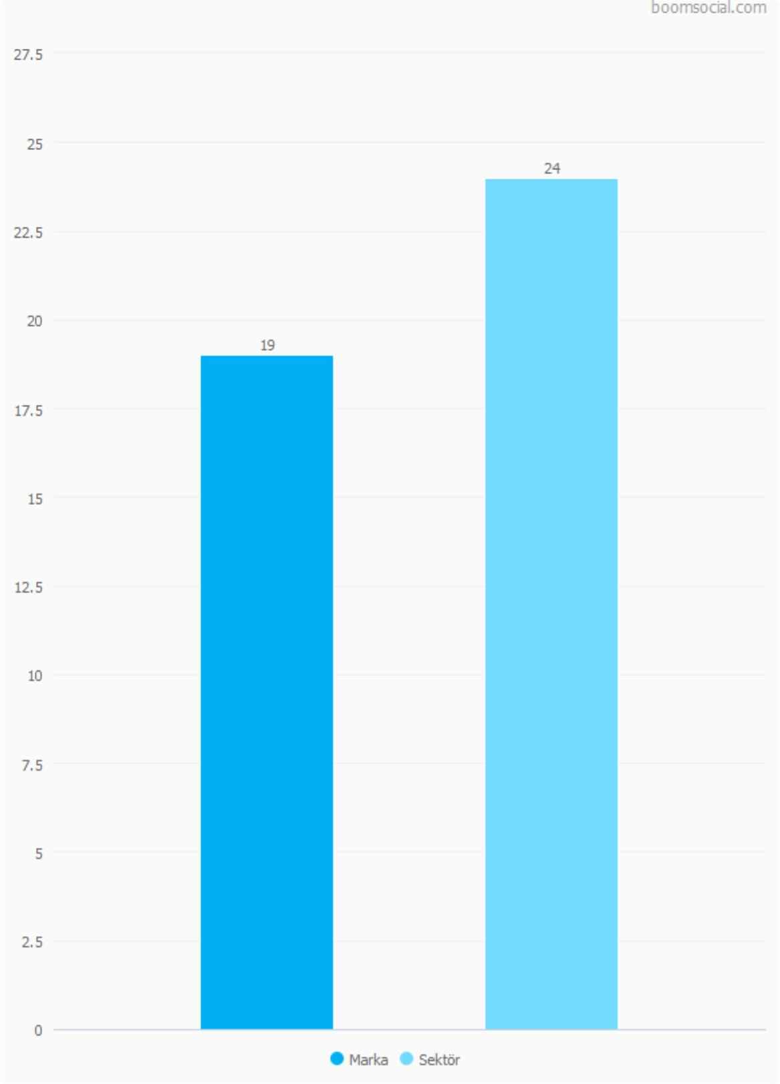
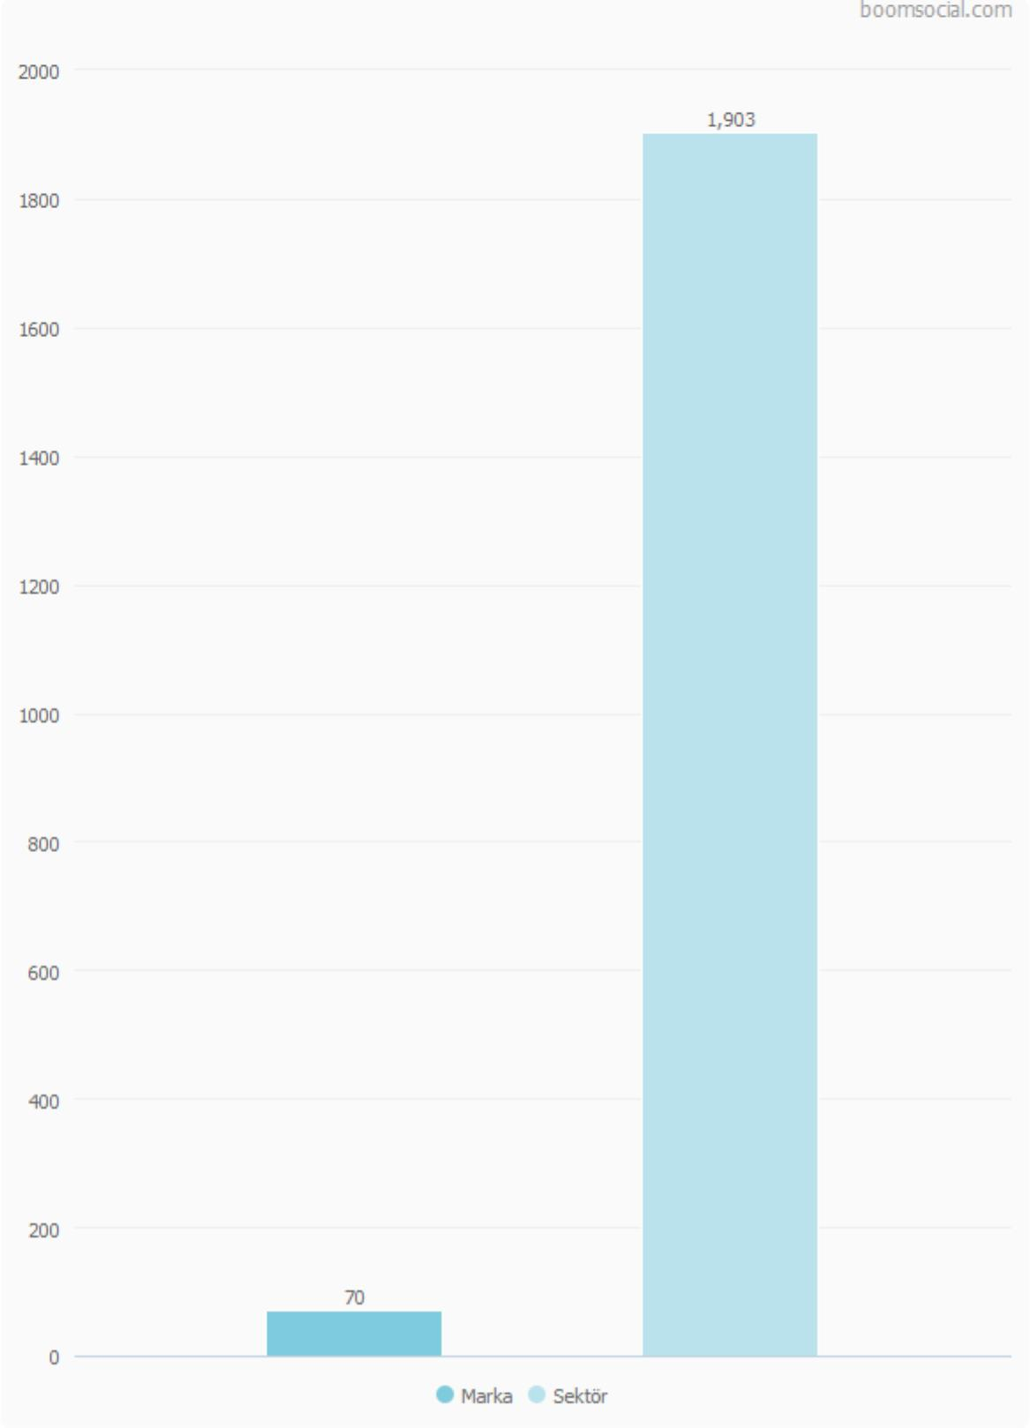
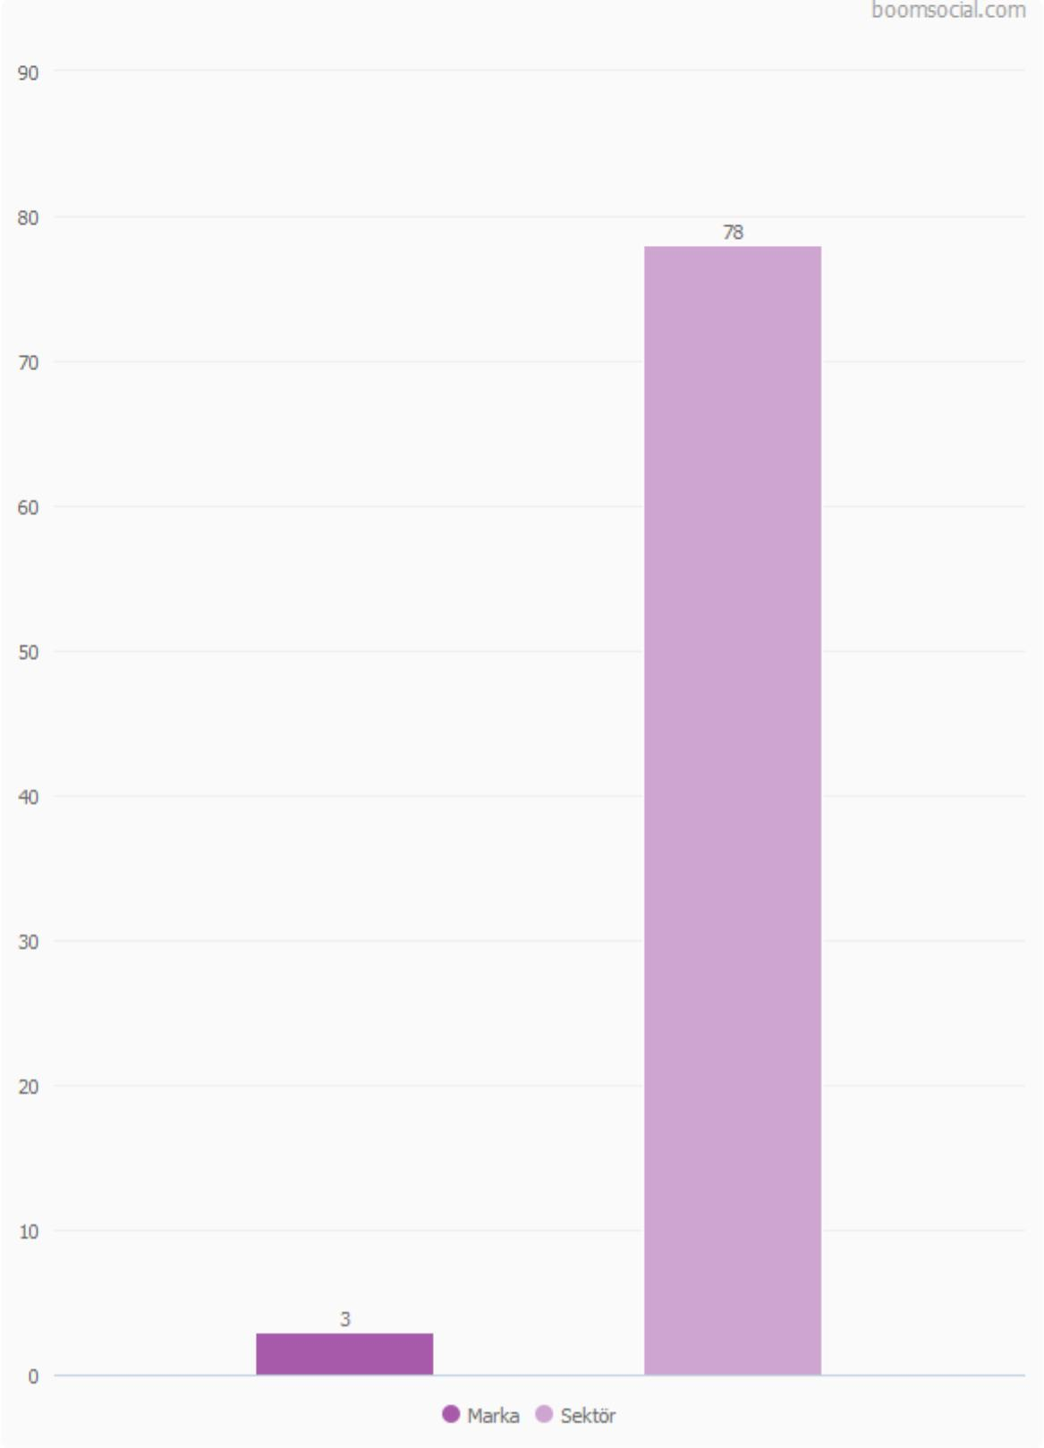
Etkileşim Verileri
Etkileşimler ve Sektör
01.06.2020 – 30.06.2020
İleti Sayısı
İleti Beğenisi
İleti Retweet
30

Slide 31
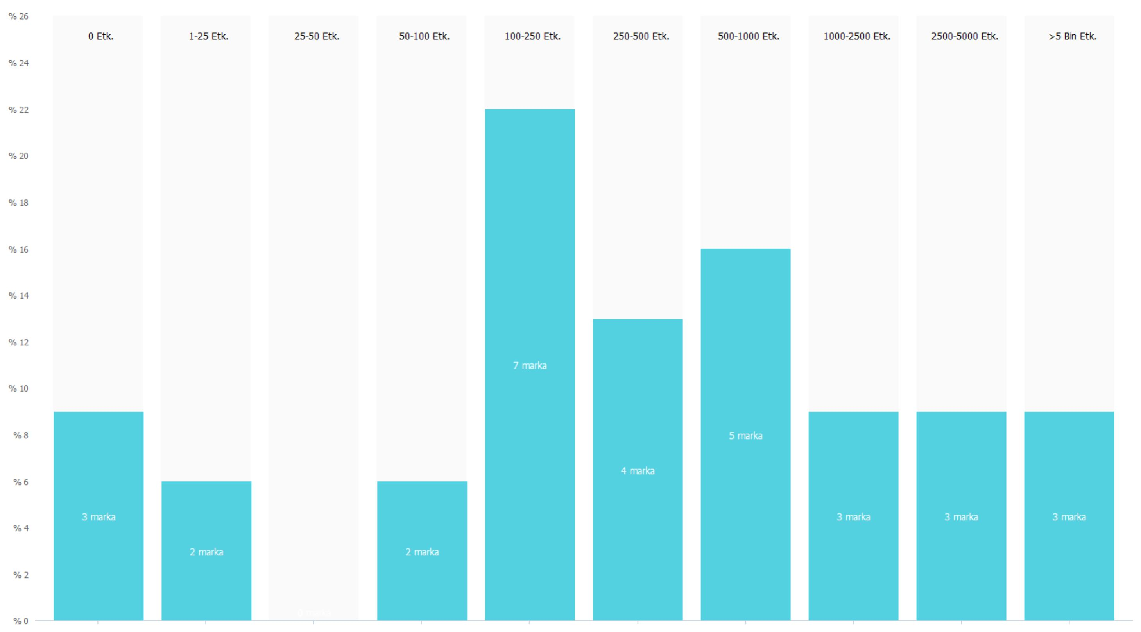

Etkileşim Verileri
Sektörel Etkileşim Sayıları
01.06.2020 – 30.06.2020
Aylık Etkileşim Sayısı Aralıklarına Göre Sektördeki Markalar
2
Markanın Ortalama
Aylık Etkileşim Sayısı
01.06.2020 – 30.06.2020
66
Sektörün Ortalama
Aylık Etkileşim Sayısı
01.06.2020 – 30.06.2020
Aylık İleti Sayısı Aralıklarına Göre Sektördeki Markalar grafiği, sektördeki tüm markaların 30 günlük dönemde paylaştıkları ortalama ileti sayılarını görselleştirir.
31

Slide 32

Sektördeki Markalar
01 Haziran 2020 - 30 Haziran 2020 tarihleri arasında Hyundai Türkiye Twitter hesabının, sektörde takipçi sayısı bakımından lider hesaplara kıyasla değerlendirmesi.
32
84K
2,0K
Sektördeki Toplam Hesap
Ortalama Takipçi
Ortalama Etkileşim
01.06.2020 tarihinde Türkiye Otomotiv > Üreticiler sektöründe toplam 32 marka hesabı yer aldı.
30.06.2020 tarihinde sektördeki hesapların ortalama takipçi sayısı 84.259 oldu.
01.06.2020 – 30.06.2020 döneminde sektörde ortalama hesap başı etkileşim 1.980,6 oldu.
32

Slide 33






Sektördeki Markalar
Sektör Liderleri
01.06.2020 – 30.06.2020
Sıra
Profil
Marka
Takipçi
Değişim
İleti
Beğeni
Retweet
Etkileşim
EO
1
Audi Türkiye
424.040
1.601
17
5.940
229
6.169
0,095%
2
Ford Türkiye
417.387
-1.514
28
2.035
99
2.134
0,021%
3
Mercedes-Benz TR
331.610
-175
53
22.713
912
23.625
0,150%
4
BMW Türkiye
233.028
-126
34
2.831
118
2.949
0,042%
5
Hyundai Türkiye
169.575
-317
19
70
3
73
0,003%
6
Renault Türkiye
137.782
209
84
463
71
534
0,006%
33

Slide 34
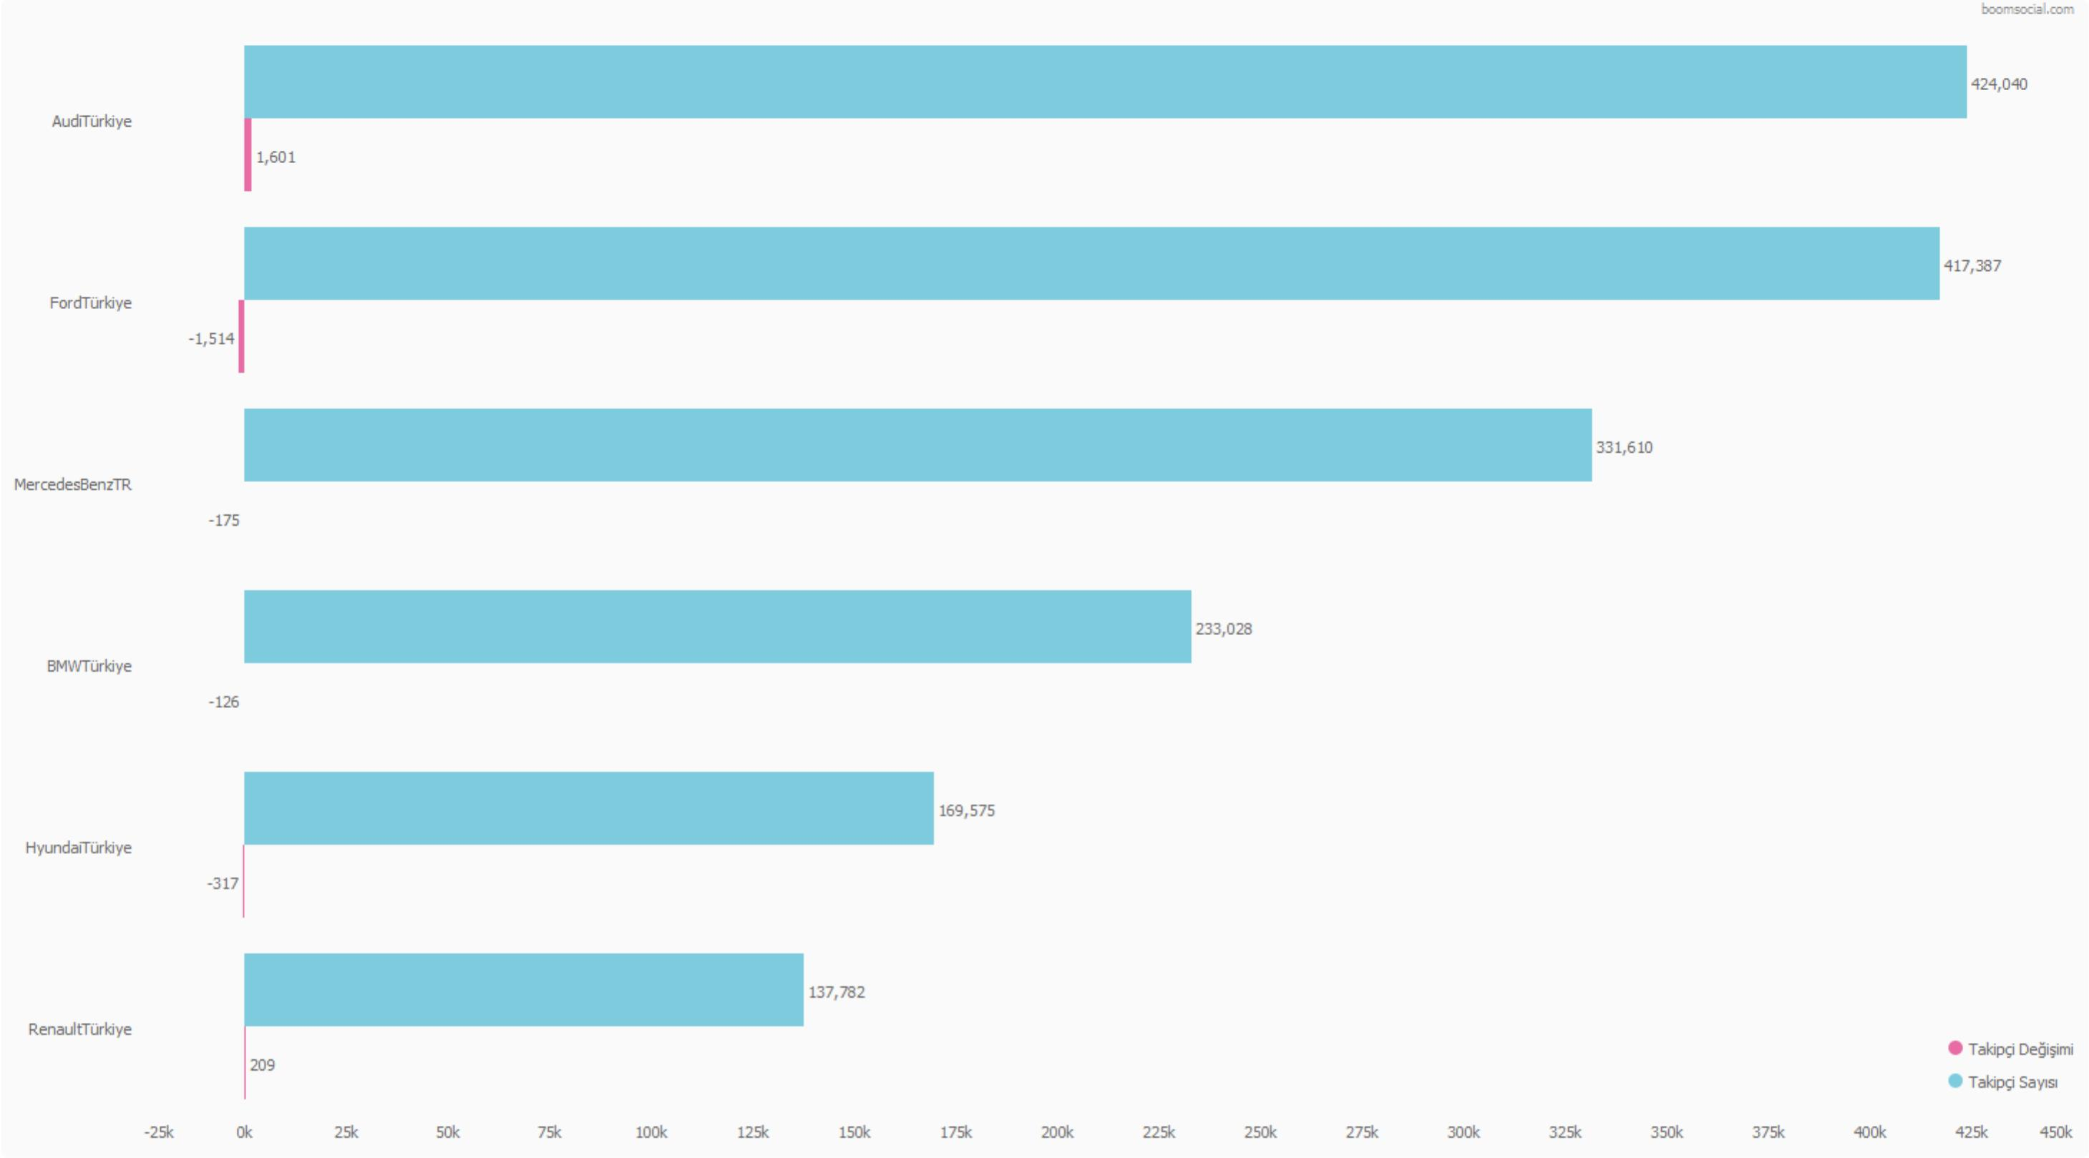
Sektördeki Markalar
Sektörel Performans
01.06.2020 – 30.06.2020
Toplam Takipçi Sayısı ve Değişim
32
01.06.2020 tarihinde
Sektördeki Marka Sayısı
169.575
30.06.2020 tarihinde
Marka Toplam Takipçi Sayısı
84.259
30.06.2020 tarihinde
Sektör Ortalama Takipçi Sayısı
34

Slide 35




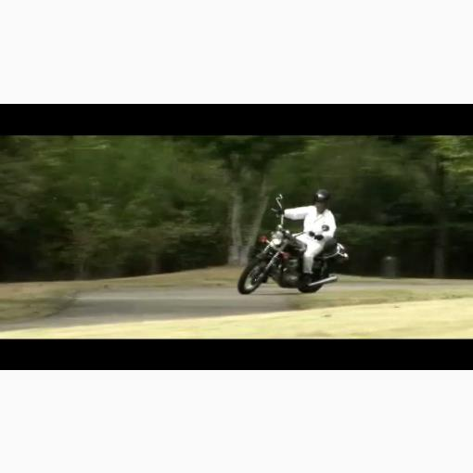
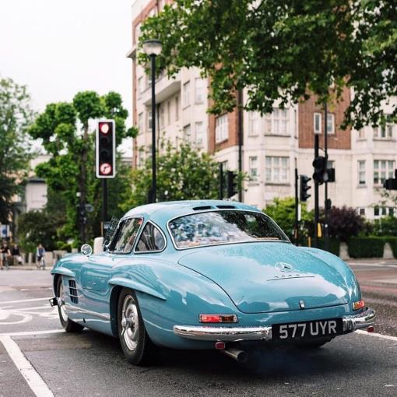



Sektördeki Markalar
Sektörde En Başarılı İletiler
01.06.2020 – 30.06.2020
Mercedes-Benz TR
Honda Türkiye
Mercedes-Benz TR
21 Haziran 2020 00:00
20 Haziran 2020 08:19
04 Haziran 2020 10:53
Bir babanın sevgisi, kızının ismini tüm dünyaya duyurdu. Mercedes-Benz olarak bu Babalar Günü’nde isim babamızın adını yaşatmak istiyoruz ve ismimizi bir günlüğüne değiştiriyoruz. İsim babamız Emil Jellinek’in ve sevgi dolu tüm babaların Babalar Günü kutlu olsun! pic.twitter.com/WdJQO8mxWr
İlk günkü yarışçı ruhumuz, gücümüzü aldığımız hayallerimiz, peşinden gittiğimiz tutkularımız ve bugün yerinde saymadan her zaman daha iyisini yapma arzumuz #BabadanKalma ! Babalar Gününüz kutlu olsun! #Honda pic.twitter.com/sb0JQ1v3qy
Zarif otomobiller vardır, tıpkı klasik #300SL gibi. 💙 #MercedesBenzTürkiye e #tbt t #MBClassic c #AllTimeStars s pic.twitter.com/ffQVQjKZ6z z
http://www.twitter.com/MercedesTurkiye/status/1274446929749880832
http://www.twitter.com/HondaTR/status/1274210184890638336
http://www.twitter.com/MercedesTurkiye/status/1268450850873237505
Beğeni
7.354
Beğeni
2.910
Beğeni
2.645
Retweet
505
Retweet
40
Retweet
86
Etkileşim Oranı
%2,826
Etkileşim Oranı
%10,646
Etkileşim Oranı
%0,901
35

Slide 36


SocialBrands
Hyundai Türkiye Twitter hesabının son 12 aylık dönemde SocialBrands sıralamalarında aldığı puanlar; genel sıralama, sektör sıralaması ve kategori sıralamasında başarı performansı.
52,5
390
18
Ortalama Puan
Ortalama Sıra
Ortalama Sektörel Sıra
Son 12 ayda marka, SocialBrands Twitter sıralamalarında ortalama 52,5 puan almıştır.
Son 12 ayda marka, SocialBrands Twitter genel sıralamalarında ortalama 390. sırada yer almıştır.
Son 12 ayda marka, SocialBrands Twitter Otomotiv > Üreticiler sıralamalarında ortalama 18. sırada yer almıştır.
36

Slide 37
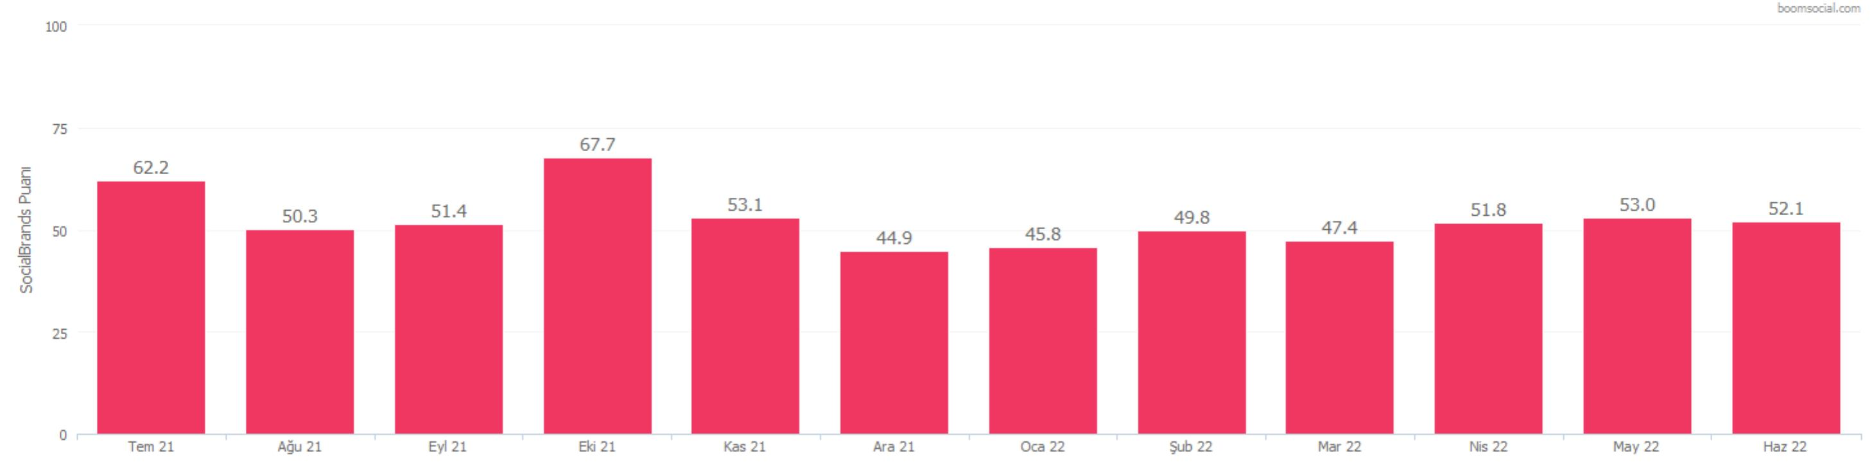
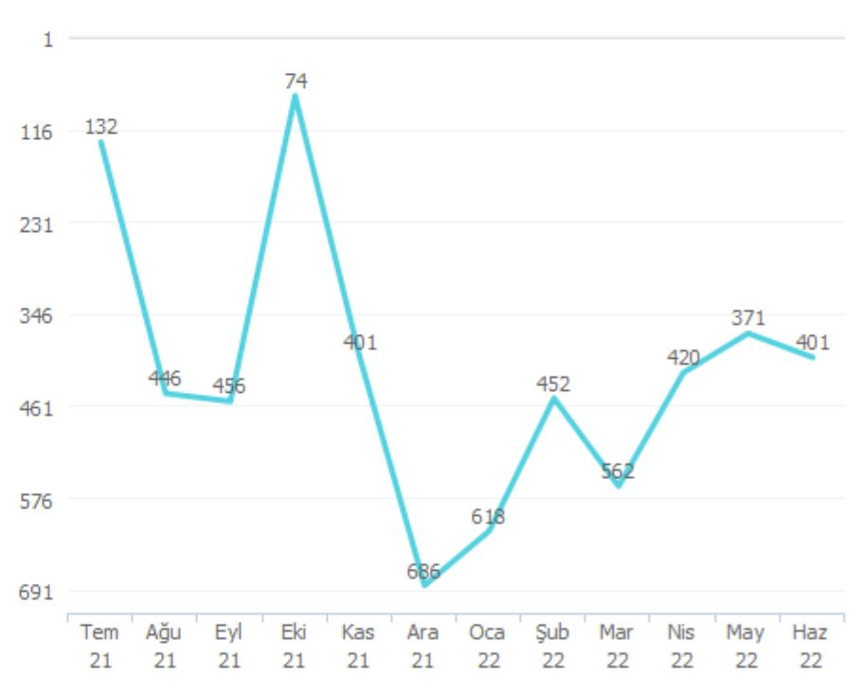
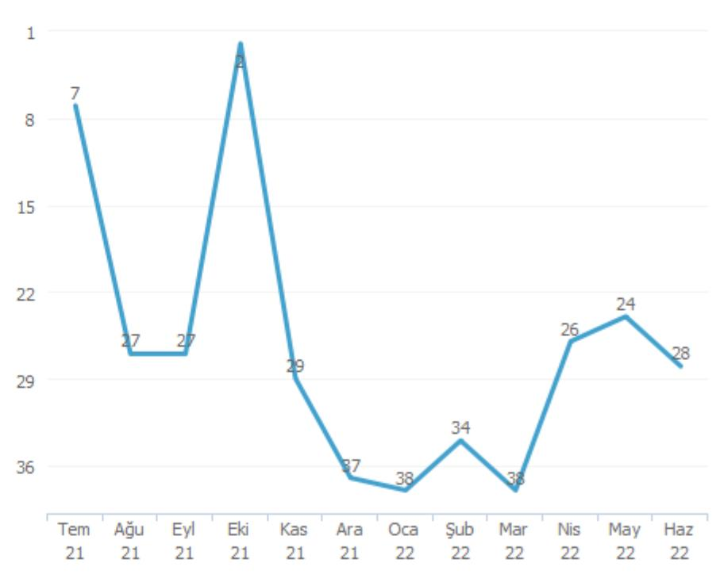
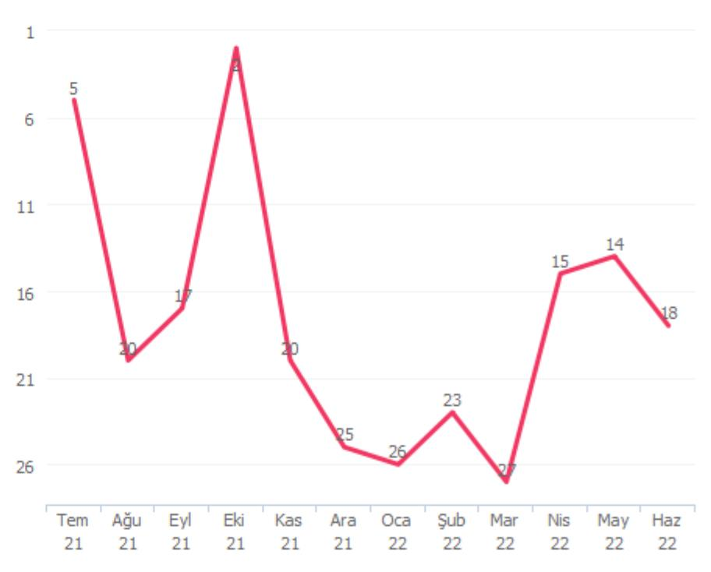
SocialBrands
SocialBrands Performansı
01.06.2020 – 30.06.2020
SocialBrands Twitter Puanları
Ortalama
SocialBrands Puanı
52,5
Sektör
Otomotiv > Üreticiler
Genel Sıralama
Sektörel Sıralama
Alt Sektör Sıralaması
Son 12 aylık dönemde markanın SocialBrands Twitter sıralamalarında ortalama puanı 52,5 olmuştur.
Markanın ortalama sırası Genel Sıralama’da 418, Otomotiv sektöründe 26; Üreticiler kategorisinde ise 18 olarak gerçekleşmiştir.
Grafikteki değerler, markanın ilgili aydaki sırasını belirtmektedir. SocialBrands hakkında daha fazla bilgi almak ve tüm kanallarda sıralamaları incelemek için www.socialbrandsturkey.org adresini ziyaret edebilirsiniz.
37

Slide 38

Notlar ve
Tanımlar
Rapor Hakkında
BoomSocial sektör analizleri, sektörde yer alan tüm markaların dönem boyu performanslarını tamamen istatistiksel olarak incelemeyi amaçlar. Analizde yer alan tüm veriler, BoomSocial tarafından sosyal medya kanallarının herkese açık olarak sunduğu verilerden derlenmektedir.
Takipçi Sayısı
Hesap takipçi sayıları, Twitter sosyal medya kanalının herkese açık olarak sunduğu takipçi sayısı verilerinin günlük olarak derlenmesi ile belirlenmektedir.
Takipçi Değişimi
Hesapların takipçi sayısı değişimi, Twitter sosyal medya kanalının belirttiği takipçi sayılarının dönemsel artışına göre belirlenmektedir. Günlük artışlar ilgili gündeki son takipçi sayısının bir önceki güne göre farkını, aylık artışlar ise ayın son günündeki takipçi sayısının önceki ayın son gününden farkını belirtir.
İleti Sayısı
İleti sayısı, ilgili Twitter hesabının dönem boyunca herkese açık olarak paylaştığı iletilerin toplam sayısını belirtmektedir. Sadece belirli kişiler veya coğrafi bölgeler için paylaşılan iletiler ve yalnızca reklam olarak paylaşılan iletiler değerlendirmeye dahil edilmemiştir.
İleti Türleri
İleti türleri, Twitter tarafından belirlenen ileti türlerini belirtmektedir. Fotoğraf, video, bağlantı ve metin dışında kalan ileti türleri ‘Diğer’ olarak değerlendirilmiştir.
Etkileşim
Etkileşim sayıları, Twitter hesabında herkese açık olarak paylaşılan iletilerle kullanıcıların gerçekleştirdiği etkileşimleri belirtmektedir. Etkileşim ve Etkileşim Sayısı olarak belirtilen veriler iletilere gelen beğeni ve retweet sayılarının toplamını belirtmektedir.
Beğeni ve Retweet
Beğeni ve retweet sayıları, iletilere gelen farklı etkileşim türlerini belirtmektedir. Bu sayılar iletinin paylaşımından itibaren düzenli olarak güncellenir.
Etkileşim Oranı
İleti Etkileşim oranı, hesap tarafından paylaşılan iletilerin toplam etkileşim sayısının, ileti paylaşıldığı andaki hesap takipçi sayısına oranı ile hesaplanır. Hesap etkileşim oranları, hesap tarafından dönem boyunca paylaşılan tüm iletilerin beğeni ve retweet sayılarının hesap takipçi sayısına oranı ile hesaplanır.
Sektör Verileri
Sektör Verileri slaytları, sektörde yer alan tüm hesapların analiz dönemi boyunca herkese açık tüm etkinliklerinin istatistiklerini içerir.
SocialBrands
SocialBrands puanları, markaların sosyal medya etkinliklerinin aylık dönemlerde tamamen istatistiksel ve algoritmik olarak incelenmesi ile hazırlanmaktadır. SocialBrands hakkında detaylı bilgi almak ve diğer sektörlerin sıralamalarını incelemek için www.socialbrands.org adresini ziyaret edebilirsiniz.
38

Slide 39
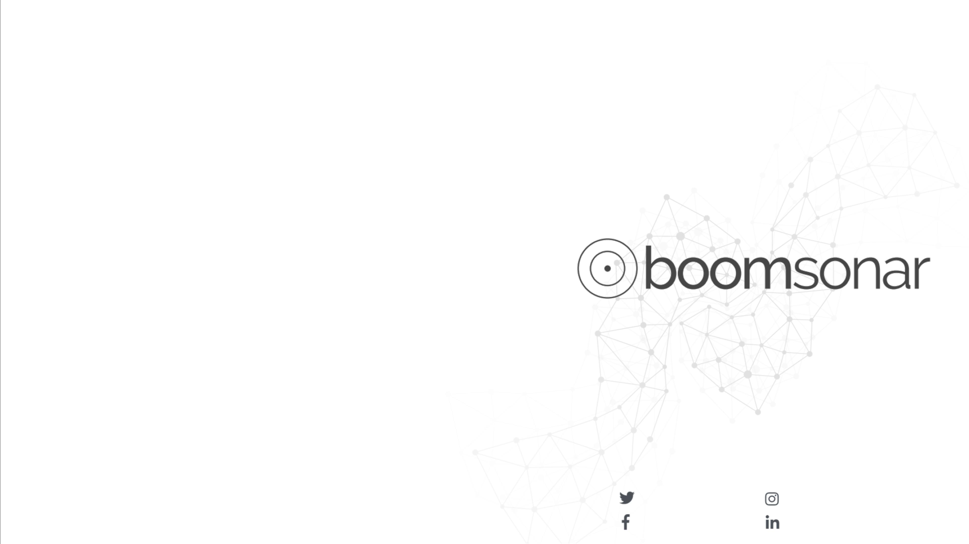
Daha Fazlası
İçin…
Web ve Sosyal Medya
Akıllı İş Platformu
İnsanların nelerden bahsettiğini dinleyin, haberleri analiz edin, iç görüler edinin, yükselen trendleri ilk siz görün, sesinizi kitlelere duyurun ve işinizi başarıya taşıyın!
Veri toplamadan sosyal medya yayıncılığına, itibar yönetiminden Sosyal CRM’e, BoomSonar Suite her ihtiyacınıza cevap veren web ve sosyal medya iş platformudur.
* Milyonlarca web sitesi, tüm sosyal medya kanalları, yerel haber siteleri, bloglar, forumlar, sözlükler, şikayet siteleri ve daha fazlasını takip edin;
* Facebook, Twitter, Instagram, YouTube ve LinkedIn’deki tüm hesaplarınızı tek bir platformdan yönetin;
* İtibar yönetimi ile markanızı sahte hesaplardan, sahte kişilerden, protesto olaylarından ve saldırgan kullanıcı gruplarından koruyun;
* Social CRM ile sosyal medyayı müşteri hizmetleri kanalınız olarak kullanın,
* Günlük özetler, Twitter Trending Topic uyarıları, fenomen bildirimleri ve kriz alarmlarına ulaşın,
* Sonuçlarınızı ve kampanyalarınızı gerçek zamanlı olarak görselleştirin
* Gerçek zamanlı akışlarda tüm kaynaklardan veri alın, trendleri analiz edin, anında harekete geçin!
BoomSonar Suite’i hemen denemek için bize ulaşın.
www.boomsonar.com
sonar@boomsonar.com
(90) 212 293 8000
@BoomSonarSuite
@socialmediamonitoring
/BoomSonarSuite
/socialmediamonitoring
39

Slide 40

TICK TOCK BOOM DIGITAL PR & MARKETING © 2022
contact@boomsocial.com
(+90) 212 293 8000
BoomSocial
BoomSonar
Trendweek
http://www.boomsocial.com
http://www.boomsonar.com
http://www.trendweek.com
Twitter
Facebook
LinkedIn
http://twitter.com/ttboom
http://www.facebook.com/TickTockBoom
http://www.linkedin.com/company/ticktockboom

